Slide 1
搜索技术

Slide 2
包含的内容
回溯法
回溯+剪枝法
广度搜索
双向广度优先搜索
A，A*算法
渐进深度优先算法
爬山法
分支限界法
遗传算法
与或图与博弈树
模拟退火法

Slide 3
1.回溯法

Slide 4
回溯法概念
回溯法也称试探法.
它的基本思想是：从问题的某一种状态（初始状态）出发，搜索从这种状态出发所能达到的所有“状态”，当一条路走到“尽头”的时候（不能再前进），再后退一步或若干步，从另一种可能“状态”出发，继续搜索，直到所有的“路径”（状态）都试探过。
这种不断“前进”、不断“回溯”寻找解的方法，就称作“回溯法”。

Slide 5
回溯策略回溯搜索的示意
1 A
B 2 8 C 11 D
E 3 F 6 9 G 10 H
I 4 J 5 7 K
状态空间中回溯搜索 图中虚线箭头的方向表明了搜索的轨迹，结点边的数字表明了被搜索到的次序

Slide 6
回溯法分析
采用递归，算法简单，时间复杂度比较大
采用迭代法，算法设计与题目相关度大，时间复杂度较小。

Slide 7
递归回溯：由于回溯法是对解空间的深度优先搜索，因此在一般情况下可用递归函数来实现回溯法如下：
Proc Search(当前状态);
begin
If 当前状态等于目标状态 then exit;
for 对所有可能的新状态 Search(新状态)；
end

Slide 8
Procedure BACKTRACK(n)；
{k:=l；
repeat
if TK (x1,x2,...xK-1 )中的值未取遍then
  { xK:＝TK (x1，x2，..., x K-1 )中未取过的一个值；
  if BK (x1, x2, ..., x K) then //状态结点(x1,...xk)被激活
  if k＝n then output(x1, x2, ..., xk) //输出一个回答结点
  e1se k:＝k + l；} //深度优先
e1se k:＝k-l； //回溯
until k＝0；
end；{BACKTRACK}

Slide 9
本课件题库网站
http://acm.sdut.edu.cn/judgeonline/problemlist

Slide 10
1400题 马的走法
Input
输入数据只有一行，有两个用空格分开的整数，表示马所在的初始位置坐标。首行首列位置编号为（1 1）。
Output
输出一行，只有一个整数，表示马能返回初始位置的所有不同走法的总数。
如果输入的马的初始位置超出棋盘边界，则输出ERROR。
在一个4*5的棋盘上，马的起始位置坐标（纵、横）位置由键盘输入，求马能返回初始位置的所有不同走法的总数。（马的位置不能重复，马走“日”字。）
Sample input | Output for the input
2 2 | 4596

Slide 11
马的走法分析（1）
由于4*5问题规模小，采用基于递归的回溯法
问题定义：
（1）采用二维数组表示棋盘。
（2）马走步表示方法二维数组，{{-1，-2}，{-1，2}，{-2，1}，{-2，-1}，{1，2}，{1，-2}，{2，1}，{2，-1}}，8个方向。
（3）棋盘的最小坐标，左下角为（1，1）
（4）棋盘越界条件 0≤x ≤4, 0≤ y ≤5
（5）走过的棋盘位置应该设置一个标示。

Slide 12
马的走法分析（3）
递归的回溯算法可描述为：
procedure search(now:position); {now是当前位置}
begin for 马从当前位置now出发走一步到位置next的每一种走法
  do begin
  if next在棋盘内 and next位置没有走过 then
  if next=出发点 then 不同走法总数加1
  else begin
    标记next已经走过了;
    search(next)
    取消位置next的标记;
    end;
  end;
end;

Slide 13
#include <iostream>
using namespace std;
const int ROWS = 4;//行数
const int COLUMS = 5;//列数
int chess[ROWS][COLUMS];//棋盘
int numCount = 0;
int posX,posY;
int direction[2][8]={{-1,-1,-2,-2,2,2,1,1},{-2,2,1,-1,1,-1,2,-2}};//马走"日"字
void Solve(int x,int y)
{
int i,j,desX,desY;
for (i=0;i<8;++i)
{
desX = x+direction[0][i];//目标位置x坐标
desY = y+direction[1][i];//目标位置y坐标
if (desX>=0&&desX<4&&desY>=0&&desY<5&&chess[desX][desY]==0)
{//满足规则，走到目标处，并继续搜索
chess[desX][desY] = 1;
Solve(desX,desY);
chess[desX][desY] = 0;
}
else if (desX==posX&&desY==posY)
{//回到了起点
numCount++;
}
}
}

Slide 14
int main()
{
cin>>posX>>posY;
memset(chess,0,sizeof(chess));
numCount = 0;//走法数
chess[posX][posY] = 1;//起始步
Solve(posX,posY);//开始搜索
cout<<numCount<<endl;
system("pause");
return 0;
}

Slide 15
1882 --n皇后问题
在n×n 格的棋盘上放置彼此不受攻击的n 个皇后。按照国际象棋的规则，皇后可以攻击与之处在同一行或同一列或同一斜线上的棋子。n后问题等价于在n×n格的棋盘上放置n个皇后，任何2 个皇后不放在同一行或同一列或同一斜线上。
Input
输入数据只占一行，有1 个正整数n，n≤20。
Output
将计算出的彼此不受攻击的n个皇后的一个放置方案输出。第1行是n个皇后的放置方案。
Sample Input
5
Sample Output
1 3 5 2 4

Slide 16
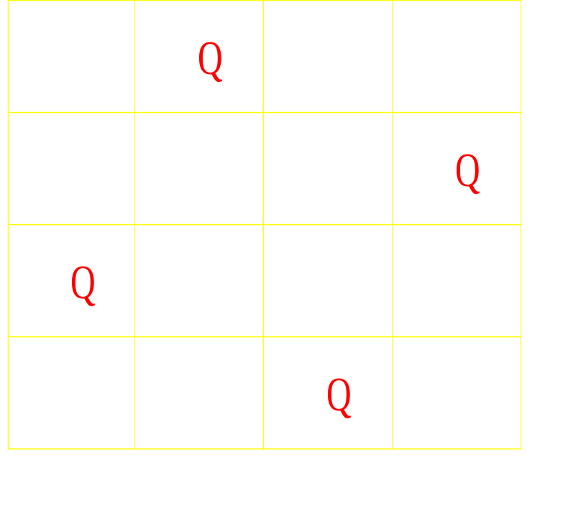
4皇后问题图示
Sample Input
4
Sample Output
2 4 1 3

Slide 17

( )

Slide 18
Q
( )
((1,1))

Slide 19
Q
( )
Q
((1,1))
((1,1) (2,3))

Slide 20
Q
( )
((1,1))
((1,1) (2,3))

Slide 21
Q
( )
Q
((1,1))
((1,1) (2,3))
((1,1) (2,4))

Slide 22
Q
( )
Q
Q
((1,1))
((1,1) (2,3))
((1,1) (2,4))
((1,1) (2,4) (3.2))

Slide 23
Q
( )
Q
((1,1))
((1,1) (2,3))
((1,1) (2,4))
((1,1) (2,4) (3.2))

Slide 24
Q
( )
((1,1))
((1,1) (2,3))
((1,1) (2,4))
((1,1) (2,4) (3.2))

Slide 25
( )
((1,1))
((1,1) (2,3))
((1,1) (2,4))
((1,1) (2,4) (3.2))

Slide 26
Q
( )
((1,1))
((1,2))
((1,1) (2,3))
((1,1) (2,4))
((1,1) (2,4) (3.2))

Slide 27
Q
( )
Q
((1,1))
((1,2))
((1,1) (2,3))
((1,1) (2,4))
((1,2) (2,4))
((1,1) (2,4) (3.2))

Slide 28
Q
( )
Q
Q
((1,1))
((1,2))
((1,1) (2,3))
((1,1) (2,4))
((1,2) (2,4))
((1,1) (2,4) (3.2))
((1,2) (2,4) (3,1))

Slide 29
Q
( )
Q
Q
((1,1))
((1,2))
Q
((1,1) (2,3))
((1,1) (2,4))
((1,2) (2,4))
((1,1) (2,4) (3.2))
((1,2) (2,4) (3,1))
((1,2) (2,4) (3,1) (4,3))

Slide 30
n皇后问题分析
用数组int x[N]表示棋盘状态，例如x[0]=1表示第0行皇后放在第一列。
皇后k在第k行第x [k]列:（k,x[k])
测试方法：测试皇后k在第k行第x [k]列时是否与前面已放置好的皇后j相攻击.
  x[j] == x[k] 时，两皇后在同一列上;
  abs(k - j) == abs(x[j] - x[k]) 时，两皇后在同一斜线上。
  两种情况两皇后都可相互攻击，

Slide 31
递归法-n皇后问题（1）
#include <stdio.h>
/** NOTE: 该程序是一个解N皇后棋局问题的算法(采用递归解决)
* 编译环境 VC++ 6*/
/* 程序随N值的改变,从而来解决N皇后问题 */
#define N 4
int x[N], sols;
/* 放置皇后到位置(row,col),若成功返回1,失败返回0 */
int place(int row)
{
int j;
for (j = 0; j < row; j++) /* j代表行 */
{
if ( row - x[row] == j - x[j] || row + x[row] == j + x[j] ||
x[j] == x[row] )
return 0;
}
return 1;
}
/* row代表开始轮到放第 row 行了,前 row-1 行都已放好 */

Slide 32
递归法-n皇后问题（1）
void backtrack(int row)
{ int k;
if ( N == row )
{ sols++; // 解的结果加1
/* 循环打印八皇后棋局(下标转换成从1开始) */
for( k=0 ; k<N ; k++ )
printf("(%d,%d) ", x[k]+1,k+1);
printf("\n");
}
else
{ int i;
for( i=0 ; i<N ; i++ )
{
x[row] = i;
if( place(row) )
backtrack(row + 1);
}
}
}
void queens()
{ backtrack(0);
}
int main(void)
{ queens();
printf("Total Solutions: %d\n", sols);
return 0;
}

Slide 33
迭代法-n皇后问题（1）
#include <stdio.h>
/* * NOTE: 编译环境为 Dev C++
* 该程序是一个解N皇后棋局问题的算法(采用迭代回溯解决) */
#define N 4 /* 定义棋盘大小 */
static int sum; /* 当前已找到解的个数 */
static int x [N]; /* 记录皇后的位置, x[i]=j表示皇后i放在棋盘的第i行的第j列 */
/* 确定某一位置皇后放置与否,放置则返回1,反之返回0 */
int place(int k)
{
int j;
/* 测试皇后k在第k行第x [k]列时是否与前面已放置好的皇后相攻击. x [j] ==x [k] 时，两皇后在同一列上;abs(k - j) == abs(x[j] - x [k]) 时，两皇 */
/* 后在同一斜线上。两种情况两皇后都可相互攻击，故返回0表示不符合条件。*/
for (j = 0; j < k; j ++)
if (x[j] == x [k] || abs(j - k) == abs(x[j] - x [k])) return 0;
return 1;
}

Slide 34
迭代法-n皇后问题（2）
/* 回溯搜索解空间 */
void backtrack()
{
int k = 0;
x [0] = -1;
while (k >= 0) {
x [k] += 1; /* 向右移一列 */
/* 向右移至出最右列或可以放置皇后的列 */
while ((x[k] < N) && !(place(k))) x [k] += 1;
if (x[k] < N) /* 向右移未移出棋盘 */
if (k == N - 1) chessboard(); /* 已移至最后一行 */
else x [++ k] = -1; /* 向下移一行 */
else k --; /* 回溯到上一行 */
}
}
int main(void)
{
backtrack();
getch();
return 0;
}

Slide 35
2. 回溯+剪枝

Slide 36
回溯与剪枝
回溯与剪枝的方法是从树根开始，边试探边往下走，若在某一层次查明不符合题意，则不往下走，砍掉以下的树杈，跳到下一杈上继续试探着往下走。这样边走边砍，砍掉大量的树杈，从而省掉大量测试。一旦走到叶子，就找到了一组解。

Slide 37
1402 著名医生的药方
有个医术高明的医生，开出的药方难以辨认。他有这样的习惯：
他有一个药材库，里面有N种药，除了这N种药，他不会使用其他药。
药材库中的每种药，都有一个他的后续药集合，只有这种药的后续药才能直接出现在这种药的下一个位置。当然，任何一种药都可能同时是几种药的后续药。

Slide 38
这个医生开出的药方是一个列表的形式，在他的一个药方中，一种药只可能出现一次。当他开出一种药和它的后续药后，这种药的其他后续药就不可能出现在之后的序列中。
现在，有一个关于这个医生的药方，药方中写有p种药。可惜的是，药方中有一些药并没有具体辨别出。那么，请你写一个程序，帮忙辨别出药方中不确认的药。当然，对于不确定的药方，可能可以构造出多种不同的药方，那么请你找出所有的情况。

Slide 39
Input
输入数据的第一行只有一个正整数n（0<n<=500），表示所有药的总数。在接下来的n行中，每行有若干个数（中间用空格分开），第i行表示的是第i种药的后续药的集合。再接下来的一行，又有一个正整数p，表示具体的一个药方的药的数目。继续下来的p行，每行有一个整数，表示这个药方第i个药被鉴别出是k；如果k为0，表示这个药还没有鉴别出来。
Output
输出数据的第一行是一个整数m，表示总共可以构造出m种不同的药方。接下来的m行，每行应该有p个数，具体输出每一种情况的药方，中间用一个空格隔开。所有的m行的输出，必须按照整数排序顺序输出。行首行末无空格。

Slide 40
input | output
5 2 4 5 1 3 5 2 3 1 2 4 4 0 3 0 0 | 2 2 3 5 4 4 3 5 1
1
2
3
4
5

Slide 41
剪枝条件
对于一个药i，如果其后续药i+1已经出现，则从i+2起的药将不再是i的后续药。
对于已知位置为i+1的药，如果i位置的药未知，可以在药库找以i+1位置药为后续药作为I位置的药。例如题目数据中的第二个药是3，而以3为后续的药只有2和4，则1，3，5被剪枝。

Slide 42
解题思路
这是一个搜索题，但可以根据药库剪枝。
递归思路如下：
  Procedure try(z)//z为当前药的编号
  Begin
  if z>p then 找到一个解 并exit
  if z位置的药已知 then 判断是否符合要求并继续try(z+1)
  else for 放在Z-1的药的所有后继药 do
  if 可以放下这种药 then 继续搜索 try(z+1)
  end
剪枝条件

Slide 43
1403 王伯买鱼
王伯退休后开始养鱼。他一早起来就赶去动物公园，发现这个世界的鱼真不少，五光十色、色彩斑斓，大的、小的，什么都有。这些鱼实在是太美了，买的人越来越多，湖里的鱼越来越少。没有美丽的鱼，哪里有美丽的湖？于是动物公园不得不规定，对于每种鱼，每个人最多只能买一条。并且有些鱼是不能一起买的，因为它们之间会互相争斗吞食。
王伯想买尽可能多的鱼，但很可惜，他的资金有限。他冥思苦想，不知如何是好。请编程写一个程序帮助他。如果有多个方案都能买尽可能多的鱼，选择所花资金最多的一个。

Slide 44
Input
输入数据的第一行为两个正整数M（M<=1000），N（N<=30），分别表示王伯的资金和鱼的种类。以下N行，每行有两个正整数S（1<=S<=N），T，分别表示某种鱼的编号以及该鱼的价格。
接着，每行有两个整数P，Q。当P，Q均大于0时，表示P，Q不能共处；当P，Q均等于0时，表示输入的结束。
Output
输出数据的第一行为两个正整数X，Y，分别表示所买鱼的条数和总花费。以下X行，每行有一个正整数，表示所买鱼的编号。编号按升序排列输出。
如果题目有多个解，只需输出其中的一个。

Slide 45
Sample Input
170 7
1 70
2 50
3 30
4 40
5 40
6 30
7 20
1 4
1 7
3 4
3 5
5 7
6 7
0 0
Sample Output
4 160
2
4
5
6

Slide 46
分析
剪枝条件：
  资金有限
  有些鱼不能同时买
  每种鱼最多买一条
  上述要求满足情况下，要求买尽可能多的鱼。

Slide 47
把鱼看做顶点，每个顶点和它所代表的鱼的价值作为权，鱼和鱼之间不能共处则连线。
问题转化为：求一个顶点的子集，该子集中任意两个顶点之间不存在边相连，且它所有满足要求的子集中顶点个数最多的前提下权的总和最大。

Slide 48
剪枝函数分析
剪枝函数作用：假设不计算费用，最多可以再买多少鱼，步骤如下：
  计算图的度的总和s
  对每个节点按度的大小从大到小排序。
  从最大的度的顶点尽可能多取，各个节点的度相加得t，但又不超过度的总和(t<s)，
  剩下的顶点个数就是结果(s-t)。

Slide 49
3.广度优先算法

Slide 50
1407 骑士问题
在一个标准8*8的国际象棋棋盘上，棋盘中有些格子可能是有障碍物的。已知骑士的初始位置和目标位置，你的任务是计算出骑士最少需要多少步可以从初始位置到达目标位置。有障碍物的格子当然不可以到达。
标准的8*8的国际象棋棋盘中每一个格子可以用惟一的编号确定。行用1～8这8个数字依次表示，列用“a”～“h”这8个字母依次表示。例如图1(a)的骑士所在的位置（图中有n个格子）的编号为“d4”（注意“d”和“4”之间没有空格）。

Slide 51
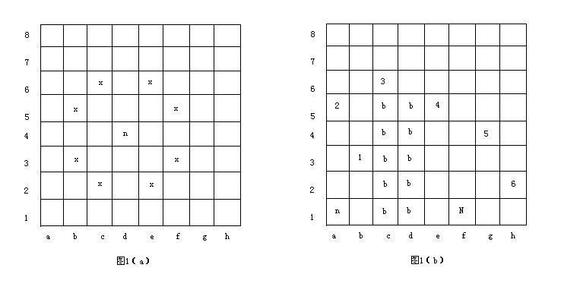

Slide 52
我们知道国际象棋中的骑士可以按“L”路线移动（一个方向走2个格子，接着垂直方向走1个格子）。因此，如图1(a)所示的骑士（位于d4），可以到达位置c2，b3，b5，c6，e6，f5，f3和e2（图中有“x”标记的格子）。此外，骑士不能移出棋盘。
骑士可以按照移动规则自由地在棋盘上没有障碍的格子中移动。图1(b)给出了一个骑士移动的例子，也就是输入样例中第一组数据对应的例子。初始格子用“n”标记，目标格子用“N”标记，有障碍物的格子用“b”标记。一个可行的移动序列在图中用数字标记出来（a1，b3，a5，c6，e5，g4，h2，f1）。总共需要7步才能完成。事实上，这也就是最少的步数了。

Slide 53
Input
输入包括一个或多个测试数据。
每一个测试数据的第一行是一个整数b（-1<=b<=62），表示棋盘中有障碍物的格子数目。当b=-1时，输入数据结束。
第二行含b个不同的有障碍物的格子编号，用空格隔开。当b=0时，此行为空行。
第三行是骑士的初始格子和目标格子的编号，也是用空格隔开。初始格子和目标格子是不同的，且都没有障碍物。
Output
对于每个数据，输出一行。格式
Board n: m moves
其中n表示数据的序号（从1开始），m表示骑士所用的最小步数。
如果骑士无法到达目标格子，输出
Board n: not reachable

Slide 54
Sample Input
10
c1 d1 d5 c2 c3 c4 d2 d3 d4 c5
a1 f1
0
c1 b3
2
b3 c2
a1 b2
-1
Sample Output
Board 1: 7 moves
Board 2: 1 moves
Board 3: not reachable

Slide 55
与马的走法不同。这道题不适合采用回溯法。回溯法可以找的一个路径但是不能确定是否最优。除非所有路径都已求出。
广度优先算法适合求最优解，广度优先算法遍历得到的第一个路径即是最优。
  采用数组实现队列功能。

Slide 56
广度优先代码
Int bfs(int xs,int ys,int xt,int yt)
  {node queue[64],tnode;
  int head,tail,ttail;
  int I,k,step=0;
  head=0;
  tail=1;
  queue[head].x=xs;
  queue[head].y=ys;
  visited[xs][ys]=1;

Slide 57
While(head<tail){
step++; ttail=tail;
for(k=head;k<tail;k++)
{ for(i=0;i<8;i++){//向8个方向扩展
tnode.x=queue[k].x+dir[i][0]; tnode.y=queue[k].x+dir[i][1];
If(tnode.x>=0&&tnode.x<8&&tnode.y>=0&&tnode.y<8&&!visited[tnode.x][tnode.y]){queue[ttail].x=tnode.x; queue[ttail].y=tnode.y;
visited[tnode.x][tnode.y]=1;
If(visited[xt][yt]) return step;
}
}
}
head=tail;
tail=ttail;
}
return -1}

Slide 58
1409 过河
农夫每天去种地都要过一条河，这条河很宽，过河要走上面的木桩。木桩有n支，排成一排，从左岸延伸到右岸，编号从1到n。左岸在1号桩的左边，右岸在n号桩的右边。但这些木桩会定时升降，因此每天他都花不少时间在过河上。所以他想找一种最快过河的方法。
在时刻0，农夫在左岸，他要在最短时间内到达右岸。在任何时刻，每一支桩都只能处于升或降的其中一种状态。升起的桩可以站上去，农夫只能站在升起的桩上或岸上。

Slide 59
每一支桩在时刻0都是降的状态，接着升起A分钟，降下B分钟，再升起A分钟后，再降下B分钟后，这样一直交替升降下去。例如：A=2，B=3的桩，在时刻0降，在时刻1，2升，在时刻3，4，5降，等等。A和B是常数时间，而且对于每一支桩都可能不同。
设在时刻t农夫站在p桩，那么在时刻t+1，农夫能走到p桩的左右5个桩上或岸上，也可以原地不动，当然桩是可站立的。例如，在5号桩，他能走到1，2，3，4，5，6，7，8，9，10号桩，或到左岸。
请帮农夫找一种能最快到达右岸的方法。

Slide 60
Input
输入数据第一行是桩的数目n（5<n<=1000）。接下来的n行每一行有两个整数A和B（1<=A,B<=5），用一个空格隔开。按从1到n的顺序描述每一支桩的升和降的间隔时间。
Output
输出数据只有一行，即最早到达右岸的时刻。当不可能到达右岸时，输出“NO”。

Slide 61
Sample Input
1 0
1 1
1 1
1 1
1 1
2 1
1 1
1 1
1 1
1 1
1 1
Sample Output
4
桩的数目n
每一支桩的升和降的间隔时间
最早到达右岸的时刻

Slide 62
要求最快到达对岸，用广度优先算法。
  time=0
  repeat
  inc(time);
  If 到达对岸 then 成功并退出搜索
  for(i=0 to n+1 do if 当前时间i 是可站立的 then
  for j=i-5 to i+5 do if 上一时刻能够到达j then
  当前时刻可到达i
  Until 超时

Slide 63
八数码问题
http://www.cnblogs.com/zhangjinglei/articles/1442431.html
在3×3的九宫格棋盘上摆有八个棋子，每个棋子都刻有1-8中的某一个数码。棋盘中留有一个空格，允许其周围的某一个棋子向空格移动，这样通过移动棋子解可以不断改变棋盘的格局。给定一种初始棋盘格局和一个目标棋盘格局（例如下图所示），求一个移动棋子的序列，实现从初始格局到目标格局的转变，并使移动棋子的步数最少。

Slide 64

定义结点的耗散值为移动棋子的步数。因为应用规则一次移动棋子的步数就加一，因此结点的耗散值和结点的深度相同，可以运用广度优先搜索求解。 需要注意的要点是，像八数码这样的问题，如果采用广度优先搜索，搜索树的增长速度是很快的。为了减少判重的工作量，必须寻找一种较好的判重方法。

Slide 65
way:array[1..grid,0..4] of byte= //每个位置可以移动的方案 ((2,2,4,0,0),(3,1,3,5,0),(2,2,6,0,0), (3,1,5,7,0),(4,2,4,6,8),(3,3,5,9,0), (2,4,8,0,0),(3,5,7,9,0),(2,6,8,0,0));
datatype=record //结点的类型
  d:integer; //棋盘状态 ,用数字代替数组，节省空间
  n:link; //指向下一个结点的指针
  l:link; //指向父结点的指针 end;
采用指针实现

Slide 66
4. 广度优先双向搜索

Slide 67
搜索算法的一种基本的优化是双向搜索。将双向搜索的思想应用到广度优先搜索，我们得到广度优先双向搜索，它是对广度优先搜索的一种改进，同样可以直接用于求解单位耗散的最优化问题。使用广度优先双向搜索的条件除了单位耗散，还有每一条规则都是可逆的，至少最优解要用到的规则都是可逆的。

Slide 68
首先，如何扩展结点是第一个问题。我们可以考虑的无非下面几种方式：
(1) 两边同步扩展；
(2) 扩展完一边，再扩展另一边；
(3) 一边扩展一层结点，另一边再扩展一层；
(4) 扩展完一层后，选择结点个数较少的那个方向再扩展一层。

Slide 69
如何判断两个方向的搜索接上头呢？
只要我们在生成结点的同时，判断该结点是否出现在相反方向的搜索树即可。
使用标志数组visited来进行结点判重
在结点所在的方向出现重复，新结点就该被去掉；在另一个方向上出现重复，就找到了最优解。

Slide 70
八数码问题--双向搜索定义
datatype=record //结点的类型
  d:array[0..1] of integer; //棋盘状态
  n:link; //指向下一个结点的指针
  l:array[0..1] of link; //指向父结点的指针
end;
checktype=array[0..maxnode-1] of byte; //判重数组类型
var root:link; //根结点
closed,open:array[0..1] of link; //双向CLOSED表和OPEN表指针
check:array[0..1] of checktype; //双向判重数组

Slide 71
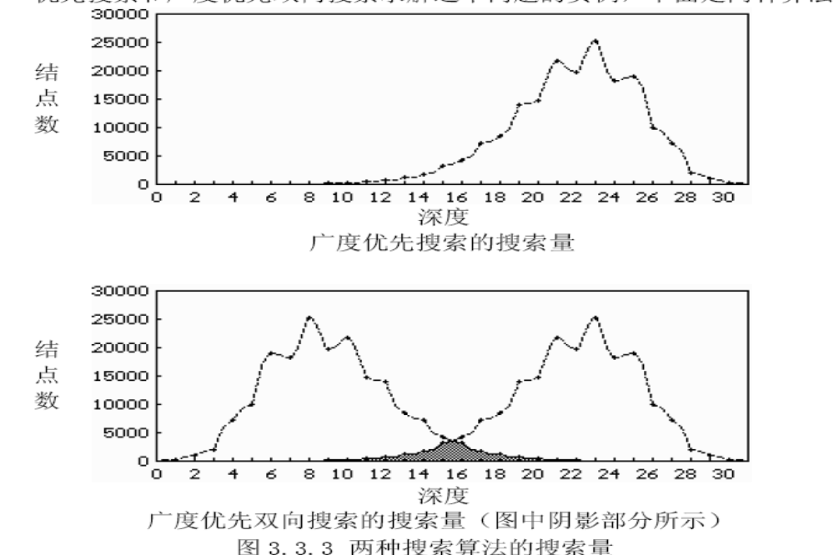

Slide 72
5. A和A*算法

Slide 73
一个A算法的例子（1）--八数码再解
2 8 3
1 6 4
7 5
1 2 3
8 4
7 6 5
定义评价函数：
f(n) = g(n) + h(n)
g(n)为从初始节点到当前节点的耗散值
h(n)为当前节点“不在位”的将牌数

Slide 74
h计算举例
1 2 3
2 8 3
1 6 4
7 5
8
4
5
7 6
h(n) =4

Slide 75
s(4)
2 8 3
1 6 4
7 5
1
2 8 3
1 6 4
7 5
2 8 3
1 4
7 6 5
2
2 8 3
1 6 4
7 5
A(6)
B(4)
C(6)
3
4
2 8 3
1 4
7 6 5
2 3
1 8 4
7 6 5
2 8 3
1 4
7 6 5
D(5)
E(5)
F(6)
5
8 3
2 1 4
7 6 5
2 8 3
7 1 4
6 5
2 3
1 8 4
7 6 5
2 3
1 8 4
7 6 5
I(5)
J(7)
G(6)
H(7)
6
1 2 3
8 4
7 6 5
K(5)
1 2 3
8 4
7 6 5
1 2 3
7 8 4
6 5
L(5)
M(7)
目标

Slide 76
A*算法
A*算法是对A算法的估价函数f(n)=g(n)+h(n)加上某些限制后得到的一种启发式搜索算法
假设f*(n)是从初始节点出发，约束经过节点n达到目标节点的最小代价，估价函数f(n)是对f*(n)的估计值。且
f*(n)=g*(n)+h*(n)
A*算法对A算法（全局择优的启发式搜索算法）中的g(n)和h(n)分别提出如下限制：
第一，g(n)是对最小代价g*(n)的估计，且g(n)>0；
第二，h(n)是最小代价h*(n)的下界，即对任意节点n均有h(n)≤h*(n)。
即满足上述两条限制的A算法称为A*算法。

Slide 77
A*算法可纳性
对于可解状态图(即从初始节点到目标节点有路径存在)所说,如果一个搜索算法能在有限步内终止,并且能找到最优解,则称该搜索算法是可纳的.
定理:A*算法是可纳的,即在有限步内终止,并且找到最优解
证明思路
  对于有限图,A*算法一定会在有限步内终止
  对应无限图,只要从初始节点到目标节点有路径存在,A*算法也必然终止
  A*算法一定终止在最优路径上

Slide 78
A*算法的最优性和单调性
最优性
  A*算法的搜索效率在很大程度上取决于h(x),在满足h(x)<=h*(x)的前提下,h(x)的值越大越好.
  H(x)所携带的启发性信息越多,搜索时所扩展的节点数越少,搜索效率就越高
单调性限制
  单调性限制是指h(x)满足如下两个条件
    h(Sg)=0
    设xj是节点xi 的任意子节点,则有 h(xi)-h(xj)<=c(xi,xj)
    其中:Sg是目标节点,c(xi,xj)是节点xi到子节点xj的边代价
  A*算法的h(x)满足单调性限制时,可有下面的结论
    若A*算法选择节点xn进行扩展,则g(xn)=g*(x)
    由A*算法所扩展的节点序列其f值是非递减的

Slide 79
A*算法应用举例
S₀
2 8 3
1 4
7 6 5
h*=4 f=4
f=6 g*=1h*=3 f=6 f=6
2 8 3
1 4
7 6 5
2 3
1 8 4
7 6 5
f=4
2 8 3
1 4
7 6 5
2 8 3
1 6 4
7 5
g*=2 h*=2 f=6
f=4
2 3
1 8 4
7 6 5
2 3
1 8 4
7 6 5
f(n)=d(n)+P(n)
d(n) 深度
P(n)与目标距离
f*=g*+h*
g*=3 h*=1
f=4
1 2 3
8 4
7 6 5
f=6
Sg
g*=4 h*=0
f=4
1 2 3
8 4
7 6 5
1 2 3
7 8 4
6 5
八数码难题h(n)=P(n)的搜索树

Slide 80
8数码A*条件再分析
8数码问题
  h1(n) = “不在位”的将牌数
  h2(n) = 将牌“不在位”的距离和
1 2 3
将牌1：1
将牌2：1
将牌6：1
将牌8：2
2 8 3
1 6 4
7 5
8
4
5
7 6

Slide 81
八数码问题分析
本课件用三种方法实现：
  广度优先
  双向广度优先
  A*算法

Slide 82
A*算法应用举例（2）
修道士和野人问题。
假设有n个道士和n个野人准备渡河．但只有一条能容纳k人的小船，为了防止野人侵犯修道士，要求无论在何处，修道士的个数不得少于野人的个数（除非修道士个数为0）．如果两种人都回会划船，设计一个算法，确定他们能否过河．若能，则给出小船来回次数最少的最佳方案．
M-C问题的搜索过程如下图所示。

Slide 83
解：
用m表示左岸的修道士人数，c表示左岸的野人数，b表示左岸的船数，用三元组(m, c, b)表示问题的状态。
根据给出的小船上的位置数量，生成小船上的安全状态，即在船上的时候修道士的人数也要比野人的数量要多（除非修道士人数为0）。
//剪枝条件（如果用回溯+剪枝），如用A*则不用：渡船优先规则：起始岸一次运走的人越多越好（即起始岸运多人优先），同时野人优先运走；目的岸一次运走的人越少越好（即目的岸运少人优先），同时修道士优先运走；

Slide 84
对A*算法，首先需要确定估价函数。设g(n)=d(n)，h(n)=m+c-2b，则有
f(n)=g(n)+h(n)=d(n)+m+c-2b
其中，d(n)为节点的深度。
通过分析（人工智能教材已分析）可知h(n)≤h*(n)，满足A*算法的限制条件。

Slide 85
1． 评估函数的建立。评估函数为f=h+d=M+N-2*B+d.。
M表示左岸的传教士的人数，N表示左岸野人的数目，B取值为0或1 。1表示船在左岸，0 表示船在右岸。d 表示节点的深度。
下面我们来证明h(n)＝M+C-2B是满足A*条件的。
我们分两种情况考虑。先考虑船在左岸的情况。如果不考虑限制条件，也就是说，船一次可以将三人从左岸运到右岸，然后再有一个人将船送回来。这样，船一个来回可以运过河2人，而船仍然在左岸。而最后剩下的三个人，则可以一次将他们全部从左岸运到右岸。所以，在不考虑限制条件的情况下，也至少需要摆渡[(M+N-3)/2]*2+1次。其中分子上的"－3"表示剩下三个留待最后一次运过去。除以"2"是因为一个来回可以运过去2人，需要[(M+N-3)/2]个来回，而"来回"数不能是小数，需要向上取整，这个用符号[ ]表示。而乘以"2"是因为一个来回相当于两次摆渡，所以要乘以2。而最后的"＋1"，则表示将剩下的3个运过去，需要一次摆渡。
化简有： M+N-2。
再考虑船在右岸的情况。同样不考虑限制条件。船在右岸，需要一个人将船运到左岸。因此对于状态(M，N，0)来说，其所需要的最少摆渡数，相当于船在左岸时状态(M+1，N，1)或(M，N+1，1)所需要的最少摆渡数，再加上第一次将船从右岸送到左岸的一次摆渡数。因此所需要的最少摆渡数为：(M+N+1)-2+1。其中(M+N+1)的"＋1"表示送船回到左岸的那个人，而最后边的"＋1"，表示送船到左岸时的一次摆渡。
化简有：(M+N+1)-2+1=M+N。
综合船在左岸和船在右岸两种情况下，所需要的最少摆渡次数用一个式子表示为：M+N-2B。其中B＝1表示船在左岸，B＝0表示船在右岸。
由于该摆渡次数是在不考虑限制条件下，推出的最少所需要的摆渡次数.....

Slide 86
(3,3,1) h=4 f=4
h=5 f=6
h=4 f=5
h=4 f=5
(3,2,0) (3,1,0) (2,2,0)
h=3 f=5
(3,2,1)
h=3 f=6 h=3 f=6
(2,1,0) (3,0,0)
h=2 f=6
(2,2,1) (3,1,1)
h=2 f=6
h=2 f=7
h=1 f=7
h=1 f=8
h=0 f=8
h=2 f=7
(0,2,0) (1,1,0)
(0,3,1)
(0,1,0)
(0,2,1)
(0,0,0)
h(n)=m+c-2b
传教士和野人问题的搜索图

Slide 87
问题分析：如何得到这样一个树。
起始点
状态转换函数

Slide 88
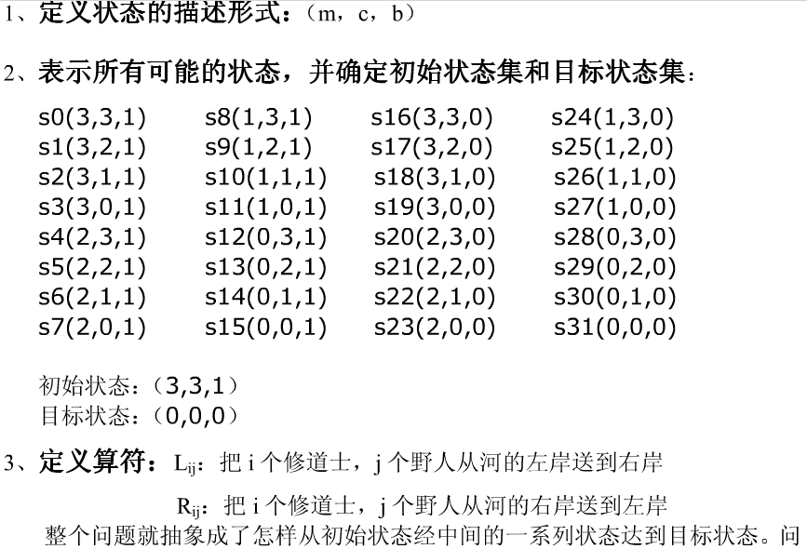

Slide 89
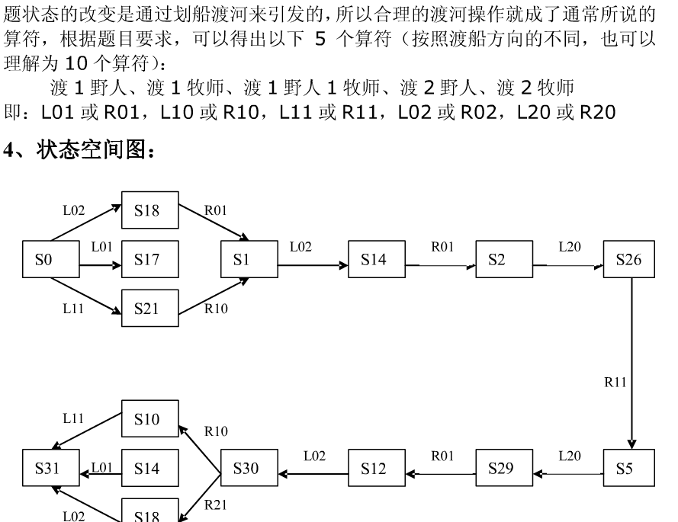

Slide 90
补充 以上方法总结

Slide 91
搜索问题解决通用方法（1）
1.如何表达问题，建立状态
2.写出状态之间变换的算子
3.建立状态空间表达图（采用链表或数组）
4.确定搜索算法（回溯，回溯+剪枝，广度优先，A*)
5.写出剪枝条件，将剪枝条件加入算法。

Slide 92
搜索问题解决通用方法（2）
人类的思维过程，可以看作一个搜索过程。我们遇到的很多智力游戏问题，如传教士和野人问题。 有3个传教士和3个野人来到河边准备渡河，河岸有一条船，每次最多可乘坐2个人。问传教士为安全起见，应如何规划摆渡方案，使得在任何时刻，在河的两岸以及船上传教士人数不能少于野人的人数？对这个问题，在每一次渡河后，都会有几种渡河方案供选择，究竟哪种方案最有利？ 这就是搜索问题。

Slide 93
搜索问题解决通用方法（3）
对这类问题，一般我们都转换为状态空间的搜索问题。
如传教士和野人问题，可用在河左岸的传教士人数、野人人数和船的情况来表示。即，初始时状态为（3，3，1），结束状态为（0，0，0），而中间状态可表示为（2，2，0）、（3，2，1）等等。
初始状态 结束状态
L R L R
m 3 0 m 0 3
c 3 0 c 0 3
B 1 0 B 0 1

Slide 94
搜索问题解决通用方法（4）
什么是状态空间图？
– 使用图示的方式用状态空间图对一个问题进行描述的方法。
– 状态空间图是一个有向图。
– 求解问题就相当于在有向图上寻找一条从某一节点（初始状态节点）到另一节点（目标节点）的路径。

Slide 95
搜索问题解决通用方法（5）--状态空间表示法(1)
状态空间:由问题的全部状态及一切可用算符所构成的集合称为问题的状态空间.一般表示为:
    (S, F, G)
    S:问题所有的初始状态集合; F:算符集合; G:目标状态集合
算符: 引起状态中某些分量发生变化, 从而使问题由一个状态变为另一个状态的操作称为算符.
状态空间表示法是用“状态”和“算符”表示问题的一种方法
状态空间图:状态空间的图式表示,称为状态空间图.其中节点表示状态,有向边(弧)表示算符.

Slide 96
搜索问题解决通用方法（5）--状态空间表示法(2)
状态空间表示法：用来表示问题及其搜索过程的一种方法
状态
  状态是描述问题求解过程中任一时刻状况的数据结构.
2
3
7
{A，B，C，D}
5
1
（2, 3,7 ,0 , 5, 2, 4, 8, 6）
4
8
6

Slide 97
搜索问题解决通用方法（5）--状态空间表示法（3）
例一:二阶梵塔问题
  设有三个钢针,在一号钢针上穿有A,B两个金片,A小于B,A位于B的上面.要求把这两个金片全部移到另一个钢针上,而且规定每次只能移动一片,任何时刻都不能使B位于A的上面
设用Sk=(Sk0,Sk1)表示问题的状态,SK0表示金片A所在的钢针号,SK1表示金片B所在的钢针号,全部可能的状态为:
  S0=(1,1), S1=(1,2), S3=(1,3)
  S4=(2,1), S5=(2,2), S6=(2,3)
  S7=(3,1), S8=(3,2), S9=(3,3)
问题初始状态集合S={S0},
目标状态集合G={S4,S8}.
算符:A( i,j):表示把金片A从第i号针移到第j号针上
    B(i,j):表示把B从第i号针移到第j号针上
共12个算符:
  A(1,2), A(1,3), A(2,1) ,A(2,3), A(3,1),A(3,2)
  B(1,2), B(1,3), B(2,1), B(2,3), B(3,1), B(3,2)

Slide 98
(1,1)
A(1,2)
A(1,3)
(2,1)
(3,1)
B(1,3)
B(1,2)
(2,3)
(3,2)
A(2,3)
A(3,2)
(3,3) (1,3) (1,2) (2,2)
二阶梵塔的状态空间图
从初始节点(1, 1)到目标节点(2, 2)及(3, 3)的任何一条路径都是问题的一个解。其中，最短的路径长度是3，它由3个操作组成。例如，从 (1, 1)开始，通过使用操作A(1, 3)、B(1, 2)及A(3, 2)，可到达 (3, 3)。

Slide 99
启发式策略
一字棋
解：使用启发方法搜索
空间仅大约4.5×9，近40种状态
一字棋9！＝3.6×10⁵种状态
国际象棋有10¹²⁰种状态
西洋跳棋游戏10⁴⁰种状态
围棋10⁷⁶¹种状态
。。。。。。
这样的状态空间难以或者说不可能遍历搜索，则必须采用启发式策略，以减少搜索的复杂程度

Slide 100
搜索问题解决通用方法（5）--状态空间表示法（4）
例2 猴子摘香蕉问题。
解：问题的状态可用4元组
（w, x, y, z）
表示。其中：
w表示猴子的水平位置；
x表示箱子的水平位置；
y表示猴子是否在箱子上，当猴子在箱子上时，y取1，否则y取0；
z表示猴子是否拿到香蕉，当拿到香蕉时z取1，否则z取0。
a
c
b

Slide 101
所有可能的状态为
S₀: (a, b, 0, 0) 初始状态
S₁: (b, b, 0, 0)
S₂: (c, c, 0, 0)
S₃: (c, c, 1, 0)
S₄: (c, c, 1, 1) 目标状态
允许的操作为
Goto(u)：猴子走到位置u，即
(w, x, 0, 0)→(u, x, 0, 0)
Pushbox(v): 猴子推着箱子到水平位置v，即
(x, x, 0, 0)→(v, v, 0, 0)
Climbbox: 猴子爬上箱子，即
(x, x, 0, 0)→(x, x, 1, 0)
Grasp；猴子拿到香蕉，即
(c, c, 1, 0 )→(c, c, 1, 1)
这个问题的状态空间图如下图所示。不难看出，由初始状态变为目标状态的操作序列为：
{Goto(b), Pushbox(c), Climbbox, Grasp}

Slide 102
猴子摘香蕉问题的解
(a,b,0,0)
初始状态
Goto(b)
Goto(b)
(b,b,0,0)
Pushbox(c)
Climbbox
Pushbox(c)
(c,c,0,0)
(b ,b,1,0)
Climbbox
Pushbox(a)
Pushbox(c)
(c,c,1,0)
(a,a,0,0)
Pushbox(a)
Grasp
(c,c,1,1)
目标状态
猴子摘香蕉问题的状态空间图
解序列为： {Goto(b), Pushbox(c), Climbbox, Grasp}

Slide 103
搜索问题解决通用方法（5）--状态空间表示法(5)
路径
  状态序列
搜索:寻找从初始状态到目标状态的路径;
S0
Sg

Slide 104
搜索问题解决通用方法（5）--搜索问题
讨论的问题：
  有哪些常用的搜索算法。
  问题有解时能否找到解。
  找到的解是最佳的吗？
  什么情况下可以找到最佳解？
  求解的效率如何。

Slide 105
再谈A*算法应用举例（2）
八数码问题
修道士和野人问题。ppt82

Slide 106
深度优先算法是否能找到最优解？
否！！！

Slide 107
最优点在这

Slide 108
渐进式深度优先搜索方法-迭代深度优先搜索
目的
  解决回溯方法不能找到最优解的问题。
思想
首先给回溯法一个比较小的深度限制，然后逐渐增加深度限制，直到找到解或找遍所以分支为止。

Slide 109
迭代加深搜索（1）
对于有界深度搜索策略，有下面几点需要说明：
  1）在有界深度搜索算法中，深度限制d_{m}是一个很重要的参数。
  2）深度限制d_{m}不能太大。
  3）有界深度搜索的主要问题是深度限制值d_{m}的选取。
问题：但是对很多问题，我们并不知道该值到底为多少，直到该问题求解完成了，才可以确定出深度限制d_{m}。

Slide 110
迭代加深搜索（2）
改进方法---迭代加深搜索算法 ：
  先任意给定一个较小的数作为d_{m}，然后按有界深度算法搜索，若在此深度限制内找到了解，则算法结束；如在此限度内没有找到问题的解，则增大深度限制d_{m}，继续搜索。
  迭代加深搜索是一种回避选择最优深度限制问题的策略，它是试图尝试所有可能的深度限制：首先深度为0，然后深度为1，然后为2，等等，一直进行下去。
问题：
  迭代加深搜索看起来会很浪费，因为很多节点都要扩展多次。

Slide 111

迭代加深搜索（3）

Slide 112

迭代加深搜索（4）

Slide 113

迭代加深搜索（5）

Slide 114

迭代加深搜索（6）

Slide 115
迭代加深搜索（6）
深度为d，分支因子为b的深度优先搜索生成的节点数为：
N_{DLS} = b⁰ + b¹ + b² + … + b^{d-2} + b^{d-1} + b^{d}
深度为d，分支因子为b的迭代加深搜索生成的节点数为
N_{IDS} = (d+1)b⁰ + d b^¹ + (d-1)b^² + … + 3b^{d-2} +2b^{d-1} + 1b^{d}
对于 b = 10, d = 5,
  N_{DLS} = 1 + 10 + 100 + 1,000 + 10,000 + 100,000 = 111,111
  N_{IDS} = 6 + 50 + 400 + 3,000 + 20,000 + 100,000 = 123,456
增加 = (123,456 - 111,111)/111,111 = 11%

Slide 116
多种通用搜索算法总结

Slide 117
回溯：完备搜索，效率不高（相比深度优先效率高，）可以搜索到所有路径，但不能搜索最优路径
回溯+剪枝：完备搜索，效率提高。
广度优先算法：完备搜索，效率不高，能搜索最优路径。
双向广度优先算法：完备搜索，效率比广度优先提高，能搜索最优路径。
A*算法：是否完备需要证明，效率高，能搜索最优路径。
深度优先算法：类似回溯，通常不能搜索最优路径，迭代深度优先算法是可以的。

Slide 118
7. 爬山法

Slide 119
爬山法（局部搜索算法）

Slide 120
局部最佳优先搜索
– 类似于深度优先搜索法，但由于使用了与问题特性相关的估价函数确定下一个待扩展的节
点，所以它是一种启发式搜索方法。
– 基本思想
• 当对某个节点扩展之后，对它的每一个后继节点计算估价函数f(x)的值。由于它每次只是在后继节点范围内，选择一个f(x)的值最小的节点，作为下一个要考察的节点，范围较小。

Slide 121
局部择优搜索(爬山法)（1）
搜索过程如下:
  (1)把初始节点S0放入OPEN表,计算f(S0)
  (2)如果OPEN表为空,则问题无解,退出
  (3)把OPEN表的第一个节点(记为节点n)取出,放入CLOSED表
  (4)考查节点n是否为目标节点.若是,则求得了问题的解,退出
  (5)若节点n不可扩展,则转第(2)步
  (6)扩展节点n,用估价函数f(x)计算每个子节点的估价值,并按估价值从小到大的顺序依次放入OPEN表的首部,并为每一个子节点都配置指向父节点的指针,转第(2)步

Slide 122
局部择优搜索(爬山法)（2）
爬山法的三个问题：
  局部最大：
  高地：也称为平顶，在某一局部点周围f(x)为常量。此时，搜索就无法确定要搜索的最佳方向，会产生随机走动，这使得搜索效率降低。
  山脊：山脊可能具有陡峭的斜面，所以搜索可以比较容易地到达山脊的顶部，但是山脊的顶部到山峰之间可能倾斜的很平缓。除非正好有合适的操作符直接沿着山脊的顶部移动，该搜索可能会在山脊的两面来回震荡，搜索的前进步伐会很小。

Slide 123
8.分支界限法(最小代价优先法)

Slide 124
分支限界法类似于回溯法，也是一种在问题的解空间树T上搜索问题解的算法。但在一般情况下，分支限界法与回溯法的求解目标不同。
回溯法的求解目标是找出T中满足约束条件的所有解，而分支限界法的求解目标则是找出满足约束条件的一个解，或是在满足约束条件的解中找出使用某一目标函数值达到极大或极小的解，即在某种意义下的最优解。
由于求解目标不同，导致分支限界法与回溯法在解空间树T上的搜索方式也不相同。

Slide 125
回溯法以深度优先的方式搜索解空间树T，而分支限界法则以广度优先或以最小耗费优先的方式搜索解空间树T。
分支限界法的搜索策略是：在扩展结点处，先生成其所有的儿子结点（分支），然后再从当前的活结点表中选择下一个扩展对点。为了有效地选择下一扩展结点，以加速搜索的进程，在每一活结点处，计算一个函数值（限界），并根据这些已计算出的函数值，从当前活结点表中选择一个最有利的结点作为扩展结点，使搜索朝着解空间树上有最优解的分支推进，以便尽快地找出一个最优解。

Slide 126
二、分支限界法的基本思想：
分支限界法常以广度优先或以最小耗费（最大效益）优先的方式搜索问题的解空间树。
问题的解空间树是表示问题解空间的一棵有序树，常见的有 子集树和 排列树。
在分支限界法中，每一个活结点只有一次机会成为扩展结点。
活结点一旦成为扩展结点，就一次性产生其所有儿子结点。在这些儿子结点中，那些导致不可行解或导致非最优解的儿子结点被舍弃，其余儿子结点被子加入活结点表中。此后，从活结点表中取下一结点成为当前扩展结点，并重复上述结点扩展过程。这个过程一直持续到找到所求的解或活结点表为空时为止

Slide 127
三、选择下一扩展结点的不同方式：
从活结点表中选择下一扩展结点的不同方式导致不同的分支限界法。最常见的有以下两种方式：
1、队列式(FIFO)分支限界法：队列式分支限界法将活结点表组织成一个队列，并按队列的先进先出原则选取下一个结点为当前扩展结点。
2、优先队列式分支限界法：优先队列式分支限界法将活结点表组织成一个优先队列，交按优先队列中规定的结点优先级选取优先级最高的下一个结点成为当前扩展结点。

Slide 128
解空间树的动态搜索
分支限界法首先确定一个合理的限界函数，并根据限界函数确定目标函数的界[down, up]；
然后按照广度优先策略遍历问题的解空间树，在某一分支上，依次搜索该结点的所有孩子结点，分别估算这些孩子结点的目标函数的可能取值（对最小化问题，估算结点的down，对最大化问题，估算结点的up）。
如果某孩子结点的目标函数值超出目标函数的界，则将其丢弃（从此结点生成的解不会比目前已得的更好），否则入待处理表。

Slide 129
分支限界法解决旅行商问题
所谓“旅行商问题”， 即Ｔ ＳＰ（Ｔ ｒａｖｅｌｉｎｇ Ｓａｌｅｓｍａｎ Ｐｒｏｂｌｅｍ） 问题是一个十分有名的难以求解的优化
问题， 其要求很简单： 在个城市的集合中， 找出一条经过每个城市各一次， 最终回到起点的最短路径．
如果用dij表示从城市i到城市j的距离， 则路径的总长度d＝∑ dij．Ｔ ＳＰ 的最优解是求长度d 为最短的一条有效的路径．

Slide 130
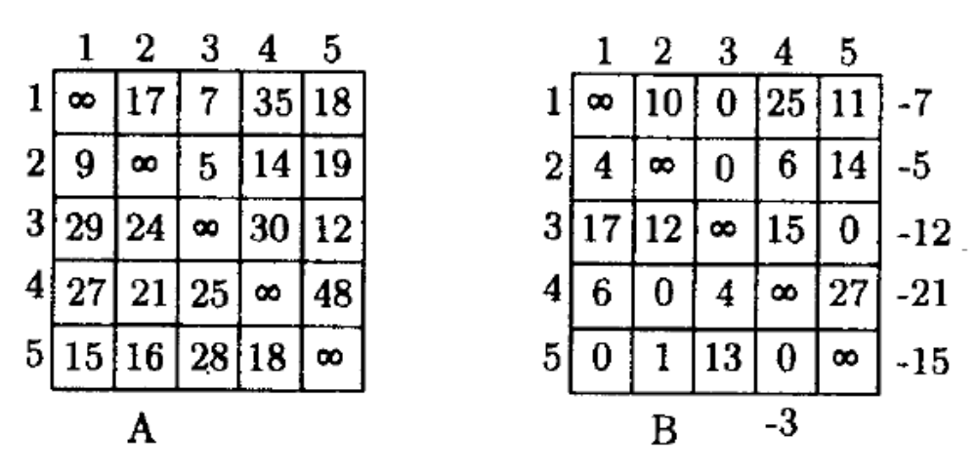
分支限界法解决旅行商问题
7+5+12+21+15+3=63
最少的路径例如 1 → 3→5 → 4 → 2 长度为63

Slide 131
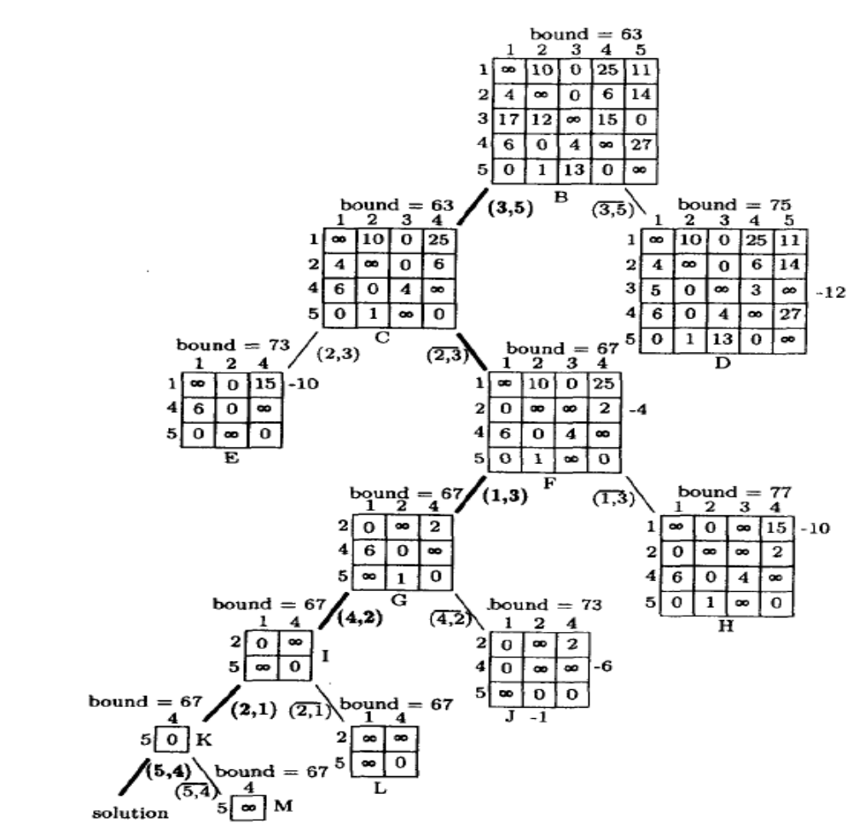

Slide 132
贪心法
求着色问题近似解的贪心法(greedy)
其基本思想为：先用一种颜色给尽可能多的结点上色，然后再用另一种颜色在未着色的结点中给尽可能多的结点上色，如此反复直到所有结点都被着色为止。

Slide 133
Dijkstra的最短路径算法
求从源点到其它各结点的最短路径
它总是从那些最短路径还不知道的结点中挑选一个到源点最近的结点。
另一采用贪心策略的算法是Kruskal的求最小生成树算法

Slide 134
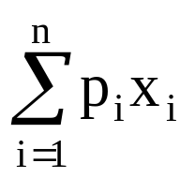
贪心法解决背包问题
背包问题：给定ｎ个物体和一个背包，已知物体ｉ的重量为ｗ_{i}＞０，价值为p_{i，}背包能容纳物体的重量为Ｍ。要求确定一组分数ｘ_{i}（０≤ｘ_{i}≤１），能够把物体ｉ的ｘ_{i}部分放入背包，使得 最大（即将尽量多的价值装入背包）。

Slide 135
例如：ｎ＝3，Ｍ＝20， (p₁,p₂,p₃)=(25,24,15), (w₁,w₂,w₃)=(18,15,10)
因为：
p_{１}/w_{１}＝25/18＝1.38，
p_{２}/w_{２}＝24/15＝1.6，
p₃/w₃＝15/10＝1.5，
p_{２}/w_{２}＞p_{３}/w_{３}＞p_{１}/w_{１}。
所以首先把物品2全部放入背包，然后考虑物品3，最后如果还有余地考虑物品1。这样得到的结果为（x_{１}，x₂，x₃）＝（0，1，1/2），

Slide 136
解背包问题的贪心算法的实现：
其中参数数组p和w中,按p[i]/w[i]的降序分别存放物体的价格和重量；m是背包能放的物体总重量，n是物体件数。x存放解向量。
float knapSack(float* p, float* w, float * x ,float m, int n)
{
int i=0; float s=0;
while(i<n && p[i]<m)
{ m -= w[i]; s += p[i]; x[i] = 1; i++; }
if ( i<n && m>0 )
{ s += p[i]*m/w[i]; x[i] = m/w[i]; i++; }
for ( ; i<n ; i++ ) x[i]=0;
return (s);
}

Slide 137
分枝界限法与0/1背包问题
分枝界限法（branch and bound）也是一种在表示问题解空间的树上进行系统搜索的方法。所不同的是，回溯法使用了深度优先策略，而分枝界限法一般采用广度优先策略，同时还采用最大收益（或最小损耗）策略来控制搜索的分枝。

Slide 138
分枝界限法与0/1背包问题
假设给定n个物体和一个背包，物体i的重量为w_{i}，价值为p_{i}（i=1,2,……,n），背包能容纳的物体重量为m，要从这n个物体中选出若干件放入背包，使得放入物体的总重量小于等于m，而总价值达到最大。

Slide 139
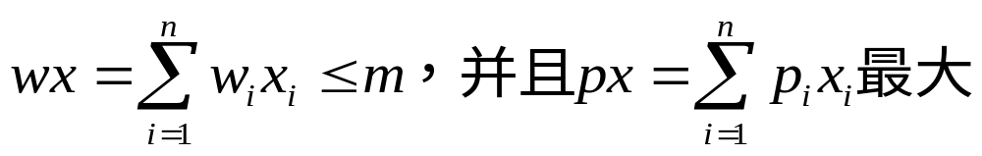
分枝界限法与0/1背包问题
如果用x_{i}=1表示将第i件物体放入背包，用x_{i}=0表示未放入，则问题变为选择一组x_{i} 使得
与例10.9的背包问题相比，这里的x_{i}只能取0或1两种值，所以称为0/1背包问题。

Slide 140
[0/1背包]实例
一个具体的0/1背包实例：
已知n=4, m=15, w=(2,4,6,9), p=(10,10,12,18)
求解x=(x₁,x₂,x₃,x₄)，（x_{i}=0,1），使得

Slide 141
在下图中把本题所有可能的解用一棵高度为4的完全二叉树表示出来。
图中给每个结点的圆圈内加上一个数字作为结点的标记；
结点的附近标有一个与当前位置对应的x值，形式为（x₁,x₂,x₃,x₄），其中x_{i}=?表示x_{i}的取值尚未确定；
每个结点的附近还有一对用{}括起来的数字，其中第一个数字表示当前位置已放入背包的物体重量，后面的数字表示当前位置已放入物品的价值。

Slide 142
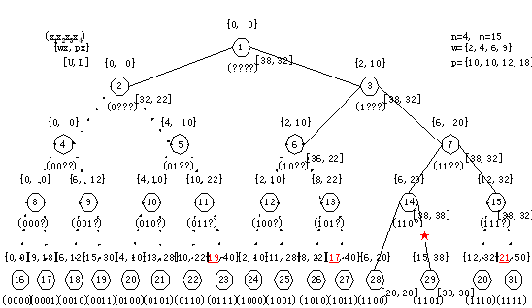
0/1背包问题的解空间树

Slide 143
在符合条件的解中，结点29的wp=38是最大值，x的值为（1，1，0，1），是最优解。
由于x的取值个数随物体个数n按2^{n}速度增长，所以求出所有的可行解再选取最优解的时间代价太大。

Slide 144
分枝界限法在剪枝的技术方面
增加了智能的成分
这种方法对树中的每个结点定义了一对界，分别给出沿着该结点继续搜索可能得到的解的收益上界（用u表示）和收益下界（用l表示）。这两个值给得越精确，剪枝的控制就越有效。

Slide 145
以背包问题为例，
来说明如何求出每个结点的u值。
假如0/1背包问题的最优解已经求出，解的px值一定不能超过用一般的最优解的价值（即贪心法得到的答案）。
因此我们就可以用相同条件的由贪心法求出的背包问题解的价值，作为这里0/1背包最优解收益的上界。

Slide 146
以背包问题为例，
来说明如何求出每个结点的l值。
0/1背包问题的收益的下界可以选用它自己的任何一个可行解的收益作初值。
我们不妨把它就取成：由贪心算法求出的收益上界减去求解过程中最后放入背包的xi≠1的物品的相应部分价值。它显然一定是这个0/1背包问题的一个可行解。

Slide 147
用以上方法求出背包问题的上/下界，作为图中根结点的u(1)和l(1)值为：
u(1)=38 (对应于贪心算法的解为x=(1,1,1,1/3) )
l(1)=32 （对应于0/1背包问题的可行解为x=(1,1,1,0) ）
然后用同样的思想对图中每个结点都可以求出各自的u, l值。

Slide 148
分枝界限法的关键在于：可以利用求出的各个结点的收益上/下界，有效地实现剪枝。
例如，通过上面对结点2和3的计算结果，可以知道，沿结点2继续搜索最好的结果是得到32的收益，但是如果沿结点3继续的话，至少可以保证32的收益。因此如果我们只希望找到一个最优解的话，就可以把以2为根的子树全部剪掉。
注意，这一剪枝，把整个问题求解的空间砍去一半！

Slide 149
根据以上的思路可以剪掉很多分支，达到加快搜索的目的。

Slide 150
在使用分枝界限法搜索解的空间时，从根结点出发，每个结点最多处理一次，在生成当前结点的子结点时，把所有符合题目要求（wx≤m）并且在已知界值之内的结点放在一个活结点表中，然后从活结点表中选取出一个结点作为当前结点。计算它的收益上/下界，然后根据计算结果到活结点表中检查可以剪去的分支。如此反复直到活结点表中只剩下一个叶结点为止。

Slide 151
9. 遗传算法

Slide 152
举例
遗传算法可以被看作是通用的最优化方法，它搜索一个巨大的候选假设空间，根据适应度函数查找表现最好的假设
遗传算法尽管不能保证发现最优的假设，但一般能够发现具有较高适应度的假设
遗传算法的广泛应用
  电路布线
  任务调度
  函数逼近
  选取人工神经网络的拓扑结构

Slide 153
遗传算法
遗传算法（Genetic Algorithm）是一种新兴的搜索寻优技术。它仿效生物的进化与遗传，根据“生存竞争”和“优胜劣汰”的原则，借助复制、交换、突变等操作，使所要解决的问题从初始解一步步地逼近最优解。因此，它又被称为进化计算。

Slide 154
生物的进化与遗传
遗传算法是受生物进化学说和遗传学说的启发而发展起来的，因此，简单回顾生物学的有关内容，可以深入了解遗传算法的本来面貌。

Slide 155
一. 生物的进化
地球上的生物，都是经过长期进化而形成的，解释生物进化的学说，主要是达尔文的自然选择学说，其主要内容为：
（1）不断繁殖。地球上的生物具有很强的繁殖能力，能产生许多后代。
（2）生存竞争。生物的不断繁殖使后代的数目大量增加，而在自然界中生物赖以生存的资源是有限的。因此，为了生存，生物就需要竞争。
（3）适者生存。生物在生存竞争中，根据对环境的适应能力，适者生存，不适者消亡，这是自然选择的结果。
（4）遗传和变异。生物在繁殖过程中，通过遗传，使物种保持相似。与此同时，由于变异，物种会产生差别，甚至形成新物种。
遗传算法就是借用生物进化的规律，通过繁殖、遗传、变异、竞争，实现优胜劣汰，一步一步地逼近问题的最优解。

Slide 156
二. 细胞、染色体与DNA
1. 细胞
细胞是生物结构和功能的基本单位。通常由细胞膜、细胞质和细胞核三部分组成。
2. 染色体
细胞核中的染色质是一些容易被碱性燃料染成深色的物质，通常，染色质为细长的丝，交织成网状。在细胞分裂期，细胞核内长丝状的染色质高度螺旋化，缩短变粗，形成光学显微镜下可以看到的染色体。因此，染色体是染色质在细胞分裂时的一种特殊表现。
3. DNA
染色体主要由蛋白质和DNA组成。DNA的基本组成单位是脱氧核苷酸。脱氧核苷酸由磷酸、脱氧核糖和含氮碱基组成。DNA含四种含氮碱基：腺嘌呤（A）、鸟嘌呤（G）、胞嘧啶（C）和胸腺嘧啶（T）。
DNA结构是有规则的双螺旋结构，由两条平行的脱氧核苷酸长链盘旋而成，两条链上的碱基通过氢链连结起来，形成碱基对。碱基对只有两种配对方式：A-T，C-G。

Slide 157
三. 生物的遗传与变异
1. 遗传物质
生物上下代之间传递遗传信息的物质，称作遗传物质。绝大多数生物的遗传物质是DNA。由于细胞里的DNA大部分在染色体上，因此，遗传物质的主要载体是染色体。
生物之所以具有遗传现象，是与遗传物质DNA分子的复制有关系的。DNA分子的复制过程如下：
首先，DNA的两股双螺旋链分离开。
然后，以解开的每股链（母链）为模板，按照碱基互补配对原则，合成出与母链互补的子链。新生成的子链不断延伸，与相应的母链互相盘绕组成螺旋结构，形成一个新的DNA分子。
这样，一个DNA分子就形成两个DNA分子，每条链的碱基序列都和祖体相同，使亲代的遗传信息传递给子代。

Slide 158
三. 生物的遗传与变异
2. 基因
基因是控制生物遗传的物质单元，它是有遗传效应的DNA片段。每个基因含有成百上千个脱氧核苷酸。它们在染色体上呈线性排列，这种排列顺序就代表遗传信息。
生物个体所表现出来的性状，属于个体的表现型。例如，豌豆的高茎与矮茎。造成这种性状的基因组合，属于个体的基因型。例如，高茎豌豆的基因型有DD和Dd两种。控制性状的基因都是成对的存在。在同源染色体上同一位置的基因，称作等位基因，它控制着相对性状。

Slide 159
三. 生物的遗传与变异
3. 遗传的基本规律
分离规律
自由组合规律
分离规律是关于一对性状的遗传规律。该规律说明，具有一对相对性状的两个亲本个体（如圆形豌豆与皱形豌豆），它们杂交后的第一代配子F1只表现出其中一个亲本个体的性状（如圆形），这种性状称显性性状。反之，没有表现出来的亲本个体的性状（如皱形）称隐性性状。随后，F1自交的后代F2除了有显性性状的个体外，由出现隐性性状的个体，两者的比例呈3：1。F2中出现隐性性状个体的现象，称作分离现象。构成分离现象的原因是F1的一对等位基因，分别进入两个配子中，独立地随着配子遗传给后代。

Slide 160
三. 生物的遗传与变异
3. 遗传的基本规律
自由组合规律
自由组合规律是关于两对或两对以上性状的遗传规律。
如：黄圆豌豆与绿皱豌豆杂交（设黄圆对绿皱来说为显性性状）
黄圆
绿皱
杂交
其中黄圆、绿皱同原来的亲本性状，而黄皱和绿圆是亲本所没有的重组类型。
F1
黄圆
自交
F2
黄圆
黄皱
绿圆
绿皱
9
3
3
1
自由组合规律的实质是控制相对性状的基因在配子形成时随所在染色体彼此独立分配，组合到不同配子中，以后配子随机结合时基因自由组合。

Slide 161
三. 生物的遗传与变异
4. 生物的变异
生物在遗传过程中会发生变异。变异有三种来源：
基因重组
基因突变
染色体变异
基因重组是控制不同性状的基因的重新组合，遵循基因的自由组合规律。
基因突变是指基因分子结构的改变，包括DNA碱基对的增添、缺失或改变。
染色体变异是指染色体在结构上或数目上的变化，其中数目的变化对新物种的产生起着很大的作用。

Slide 162
遗传算法示例
一. 极大值问题
设自变量 x 介于0～31，求其二次函数的最大值，即：
max f(x) = x², x∈ [0, 31]
1000
f (x)
500
0
31
x
当然，利用简单的代数运算，很容易求出该问题的解。现在改用遗传算法求解，遗传算法通常包括下述内容：

Slide 163
（1）编码
遗传算法首先要对实际问题进行编码，用字符串表达问题。这种字符串相当于遗传学中的染色体。每一代所产生的字符串个体总和称为群体。为了计算机实现的方便，通常字符串长度固定，字符选0或1。
本例中，利用5位二进制数表示x值，采用随机产生的方法，假设得出拥有四个个体的初始群体，即：01101，11000，01000，10011。x值相应为13，24，8，19。
个体编号 | 初始群体 | x_{i} | 适应度f(x_{i}) | f(x_{i})/∑f(x_{i}) | f(x_{i})/f | M_{p}
1 | 2 | 3 | 4 | 5 | 6 | 7
1 2 3 4 | 01101 11000 01000 10011 | 13 24 8 19 | 169 576 64 361 | 0.14 0.49 0.06 0.31 | 0.58 1.97 0.22 1.23 | 1 2 0 1
总计∑f(x_{i}) 平均值f 最大值 最小值 |  |  | 1170 293 576 64 | 1.00 0.25 0.49 0.06 | 4.00 1.00 1.97 0.22 | 4 1 2 0

Slide 164
（2）计算适应度
衡量字符串（染色体）好坏的指标是适应度，它也就是遗传算法的目标函数。
本例中适应度比较简单，用x²计算。
个体编号 | 初始群体 | x_{i} | 适应度f(x_{i}) | f(x_{i})/∑f(x_{i}) | f(x_{i})/f | M_{p}
1 | 2 | 3 | 4 | 5 | 6 | 7
1 2 3 4 | 01101 11000 01000 10011 | 13 24 8 19 | 169 576 64 361 | 0.14 0.49 0.06 0.31 | 0.58 1.97 0.22 1.23 | 1 2 0 1
总计∑f(x_{i}) 平均值f 最大值 最小值 |  |  | 1170 293 576 64 | 1.00 0.25 0.49 0.06 | 4.00 1.00 1.97 0.22 | 4 1 2 0
表中还列出了当前适应度的总和∑f(x_{i})及平均值f，即：
∑f(x_{i}) = f(x₁) + f(x₂) + f(x₃) + f(x₄) = 1170
f = ∑f(x_{i}) /4 = 293

Slide 165
（2）计算适应度
表中第6列的 f(x_{i})/f 表示每个个体的相对适应度，它反映了个体之间的相对优劣性。如2号个体的 f(x_{i})/f 值最高（1.97），为优良个体，3号个体最低（0.22），为不良个体。
个体编号 | 初始群体 | x_{i} | 适应度f(x_{i}) | f(x_{i})/∑f(x_{i}) | f(x_{i})/f | M_{p}
1 | 2 | 3 | 4 | 5 | 6 | 7
1 2 3 4 | 01101 11000 01000 10011 | 13 24 8 19 | 169 576 64 361 | 0.14 0.49 0.06 0.31 | 0.58 1.97 0.22 1.23 | 1 2 0 1
总计∑f(x_{i}) 平均值f 最大值 最小值 |  |  | 1170 293 576 64 | 1.00 0.25 0.49 0.06 | 4.00 1.00 1.97 0.22 | 4 1 2 0

Slide 166
（3）复制
为了将已有的群体变为下一代群体，遗传算法仿效进化论中“自然选择、适者生存”的原则，从旧群体中选择优良个体进行复制。选择的依据是个体适应度的大小，适应度大的个体接受复制，使之繁殖；适应度小的个体则删除掉，使之死亡。

Slide 167
（3）复制
在本例中，根据相对适应度的大小对个体进行取舍，2号个体性能最优，予以复制繁殖。3号个体性能最差，将它删除，使之死亡，表中的M表示传递给下一代的个体数目，其中2号个体占2个，3号个体为0，1号、4号个体保持为1个。
个体编号 | 初始群体 | x_{i} | 适应度f(x_{i}) | f(x_{i})/∑f(x_{i}) | f(x_{i})/f | M_{p}
1 | 2 | 3 | 4 | 5 | 6 | 7
1 2 3 4 | 01101 11000 01000 10011 | 13 24 8 19 | 169 576 64 361 | 0.14 0.49 0.06 0.31 | 0.58 1.97 0.22 1.23 | 1 2 0 1
总计∑f(x_{i}) 平均值f 最大值 最小值 |  |  | 1170 293 576 64 | 1.00 0.25 0.49 0.06 | 4.00 1.00 1.97 0.22 | 4 1 2 0
这样，就产生了下一代群体。

Slide 168
（3）复制
个体 编号 | 复制后群体 | x_{i} | 复制后 适应度f(x_{i}) | 交换对象 | 交换位置 | 交换后群体 | 复制后 适应度f(x_{i})
1 | 2 | 3 | 4 | 5 | 6 | 7 | 8
1 2 3 4 | 01101 11000 11000 10011 | 13 24 24 19 | 169 576 576 361 | 2号 1号 4号 3号 | 4 4 3 3 | 01100 11001 11011 10000 | 144 625 729 256
总计 平均值 最大值 最小值 |  |  | 1682 421 576 361 |  |  |  | 1754 439 729 256
从表中的第4列可以看出，复制后产生的新一代群体的平均适应度明显增加，由原来的293增加到421。造成平均适应度增加的原因有二：
1）淘汰原来最差的个体。使最小适应度由原来的64增加到169。
2）增加了优良个体（2号）的个数，使适应度累计值增加。

Slide 169
（4）交换
通过复制产生的新群体，其性能得到改善，然而它不能产生新的个体。为了产生新的个体，遗传算法仿照生物学中杂交的方法，对染色体（字符串）的某些部分进行交叉换位。被交换的母体都选自经过复制产生的新一代个体（优胜者）。

Slide 170
（4）交换
个体 编号 | 复制后群体 | x_{i} | 复制后 适应度f(x_{i}) | 交换对象 | 交换位置 | 交换后群体 | 复制后 适应度f(x_{i})
1 | 2 | 3 | 4 | 5 | 6 | 7 | 8
1 2 3 4 | 01101 11000 11000 10011 | 13 24 24 19 | 169 576 576 361 | 2号 1号 4号 3号 | 4 4 3 3 | 01100 11001 11011 10000 | 144 625 729 256
总计 平均值 最大值 最小值 |  |  | 1682 421 576 361 |  |  |  | 1754 439 729 256
本例中，利用随机配对的方法，决定1号和2号个体、3号和4号个体分别交换，如表中第5列。再利用随机定位的方法，确定这两对母体交叉换位的位置分别从字符长度的第4位及第3位开始。如：3号、4号个体从字符长度第3位开始交换。交换开始的位置称交换点。
11000
10011
11011
10000

Slide 171
（4）交换
个体 编号 | 复制后群体 | x_{i} | 复制后 适应度f(x_{i}) | 交换对象 | 交换位置 | 交换后群体 | 复制后 适应度f(x_{i})
1 | 2 | 3 | 4 | 5 | 6 | 7 | 8
1 2 3 4 | 01101 11000 11000 10011 | 13 24 24 19 | 169 576 576 361 | 2号 1号 4号 3号 | 4 4 3 3 | 01100 11001 11011 10000 | 144 625 729 256
总计 平均值 最大值 最小值 |  |  | 1682 421 576 361 |  |  |  | 1754 439 729 256
从表中可以看出，交换后出现优异个体3号，其适应度高达729，大大高于交换前的最大值（576）。与此同时，平均适应度也从原来的421提高到439，说明交换后的群体正朝优良方向发展。

Slide 172
（5）突变
遗传算法模仿生物学中基因突变的方法，将个体字符串某位符号进行逆变，即由1变为0或由0变为1。例如，下式左侧的个体于第3位突变，得到新个体如右侧所示。
10000
10100
遗传算法中，个体是否进行突变以及在哪个部位突变，都由事先给定的概率决定。通常，突变概率很小，约为0.008，本例的第一代中就没有发生突变。
上述（2）～（5）反复执行，直至得出满意的最优解。
由上可知，遗传算法参考生物中有关进化与遗传的过程，利用复制、交换、突变等操作，不断循环执行，逐渐逼近全局最优解。

Slide 173
二. 经营决策问题
设某快餐店下设四个门市部，其经营方式可以有下述几个方案：
（1）价格：每份快餐售价5元或10元。
（2）饮料：出售酒或可乐。
（3）服务方式：由侍者服务或自助服务。
试问应以何种价格、何种饮料及何种服务方式进行经营最佳？
为了解决这个问题，可以采用遗传算法做实验，其过程如下：

Slide 174
（1）编码
我们用3位数表示经营策略：
第3位数表示服务方式：0（侍者）、1（自助）
第2位数代表饮料种类：0（酒）、1（可乐）
第1位数表示价格：0（10元/份）、1（5元/份）
采用随机产生的方法，得出第1组经营试验的方案为011、001、110及010，具体含义如下表。
编号 | 价格 | 饮料 | 服务方式 | 编码
1 | 10 | 可乐 | 自助 | 011
2 | 10 | 酒 | 自助 | 001
3 | 5 | 可乐 | 侍者 | 110
4 | 10 | 可乐 | 侍者 | 010

Slide 175
（2）确定适应度
上述四种经营策略，分别在四个门市部执行。一周后，得出各门市部的赢利值，也就是适应度，如表中第3列所示，其中以3号策略赢利最高（6），2号策略赢利最低（1）。
编号 | 初始策略 |  |  | 复制后 |  | 交换后
 | x_{i} | f(x_{i}) | f(x_{i})/∑f(x_{i}) | x_{i} | f(x_{i}) | 交换对象 | 交换位置 | x_{i} | f(x_{i})
1 | 2 | 3 | 4 | 5 | 6 | 7 | 8 | 9 | 10
1 2 3 4 | 011 001 110 010 | 3 1 6 2 | 0.25 0.08 0.50 0.17 | 011 110 110 010 | 3 6 6 2 | 2号 1号 | 2 2 | 010 111 110 010 | 2 7 6 2
总计 平均 最大值 最小值 |  | 12 3 6 1 |  |  | 17 4.25 6 2 |  |  |  | 17 4.25 7 2

Slide 176
（3）复制
由于3号策略效果最佳，宜推广使用。相反，2号策略效果最差，停止使用。于是，新的经营策略经复制后如表中第5列所示，相应的适应度（赢利）见第6列。
经过复制操作，总赢利值由12升到17，这主要是由于推广优良策略，取消劣等策略的原因。
编号 | 初始策略 |  |  | 复制后 |  | 交换后
 | x_{i} | f(x_{i}) | f(x_{i})/∑f(x_{i}) | x_{i} | f(x_{i}) | 交换对象 | 交换位置 | x_{i} | f(x_{i})
1 | 2 | 3 | 4 | 5 | 6 | 7 | 8 | 9 | 10
1 2 3 4 | 011 001 110 010 | 3 1 6 2 | 0.25 0.08 0.50 0.17 | 011 110 110 010 | 3 6 6 2 | 2号 1号 | 2 2 | 010 111 110 010 | 2 7 6 2
总计 平均 最大值 最小值 |  | 12 3 6 1 |  |  | 17 4.25 6 2 |  |  |  | 17 4.25 7 2

Slide 177
（4）交换
为了寻求更好的新策略，采用交换方法。利用随机产生的方法，确定1号、2号策略进行交换，且交换位置从第2位开始。于是得出新策略111，为表中第9列的2号策略，而1号策略变为010，等同于原来的4号策略。将交换后得出的新策略在四个门市部执行，其赢利值见表中最后1列，其中2号新策略的效益最佳。
编号 | 初始策略 |  |  | 复制后 |  | 交换后
 | x_{i} | f(x_{i}) | f(x_{i})/∑f(x_{i}) | x_{i} | f(x_{i}) | 交换对象 | 交换位置 | x_{i} | f(x_{i})
1 | 2 | 3 | 4 | 5 | 6 | 7 | 8 | 9 | 10
1 2 3 4 | 011 001 110 010 | 3 1 6 2 | 0.25 0.08 0.50 0.17 | 011 110 110 010 | 3 6 6 2 | 2号 1号 | 2 2 | 010 111 110 010 | 2 7 6 2
总计 平均 最大值 最小值 |  | 12 3 6 1 |  |  | 17 4.25 6 2 |  |  |  | 17 4.25 7 2

Slide 178
（5 ）突变
也可以采用突变的方法产生新策略，按某一事先给定概率随机选择某一个体的某一位数进行变化，然后再进行经营实验确定赢利值。由于突变概率很小，表中没有列出。
反复执行（2）～（5），利用复制、交换、突变三种操作不断更换经营策略，然后进行经营试验得出盈利大小，再用优胜劣汰的原则取舍，最终可以找出最佳的经营策略。

Slide 179
例 用遗传算法求解TSP。
分析
由于其任一可能解—— 一个合法的城市序列，即n个城市的一个排列，都可以事先构造出来。于是，我们就可以直接在解空间（所有合法的城市序列）中搜索最佳解。这正适合用遗传算法求解。

Slide 180
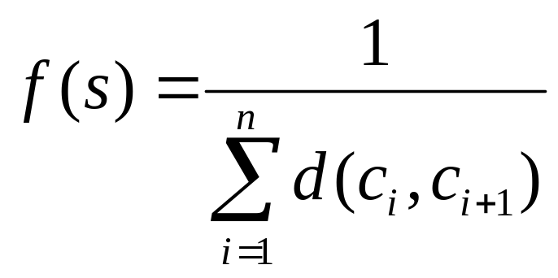
（1）定义适应度函数
我们将一个合法的城市序列s=（c₁, c₂, …, c_{n}, c_{n+1}）(c_{n+1}就是c₁)作为一个个体。这个序列中相邻两城之间的距离之和的倒数就可作为相应个体s的适应度，从而适应度函数就是

Slide 181
（2）对个体s=（c₁, c₂, …, c_{n}, c_{n+1}）进行编码。但对于这样的个体如何编码却不是一件直截了当的事情。因为如果编码不当，就会在实施交叉或变异操作时出现非法城市序列即无效解。
例如，对于5个城市的TSP，我们用符号A、B、C、D、E代表相应的城市，用这5个符号的序列表示可能解即染色体。

Slide 182
然后进行遗传操作。设
s₁=（A, C, B, E, D, A），s₂=（A, E, D, C, B, A）
实施常规的交叉或变异操作，如交换后三位，得
s₁’=（A,C,B,C,B,A）， s₂’=（A,E,D,E,D,A）
或者将染色体s1第二位的C变为E，得
s₁’’=（A, E, B, E, D, A）
可以看出，上面得到的s₁’， s₂’和s₁’’都是非法的城市序列。

Slide 183
为此，对TSP必须设计合适的染色体和相应的遗传运算。
事实上，人们针对TSP提出了许多编码方法和相应的特殊化了的交叉、变异操作，如顺序编码或整数编码、随机键编码、部分映射交叉、顺序交叉、循环交叉、位置交叉、反转变异、移位变异、互换变异等等。从而巧妙地用遗传算法解决了TSP。

Slide 184
遗传算法的特征
从上述两个简单例子可以看出，遗传算法仿照生物进化和遗传的规律，利用复制、交换、突变等操作，使优胜者繁殖，劣败者消失，一代一代地重复同样的操作，最终找出最优解。
一. 遗传算法的基本特征
从数学角度看，遗传算法实质上是一种搜索寻优技术。它从某一初始群体出发，遵照一定的操作规则，不断迭代计算，逐步逼近最优解。这种搜索技术，有如下特点：

Slide 185
一. 遗传算法的基本特征
（1）智能式搜索
遗传算法的搜索策略，既不是盲目式的乱搜索，也不是穷举式的全面搜索，它是有指导的搜索。指导遗传算法执行搜索的依据是适应度，也就是它的目标函数。利用适应度，使遗传算法逐步逼近目标值。
（2）渐进式优化
遗传算法利用复制、交换、突变等操作，使新一代的结果优越于旧一代，通过不断迭代，逐渐得出最优的结果，它是一种反复迭代的过程。

Slide 186
一. 遗传算法的基本特征
（3）全局最优解
遗传算法由于采用交换、突变等操作，产生新的个体，扩大了搜索范围，使得搜索得到的优化结果是全局最优解而不是局部最优解。
（4）黑箱式结构
遗传算法根据所解决问题的特性，进行编码和选择适应度。一旦完成字符串和适应度的表达，其余的复制、交换、突变等操作都可按常规手续执行。个体的编码如同输入，适应度如同输出。因此遗传算法从某种意义上讲是一种只考虑输入与输出关系的黑箱问题。

Slide 187
一. 遗传算法的基本特征
（5）通用性强
传统的优化算法，需要将所解决的问题用数学式子表示，常常要求解该数学函数的一阶导数或二阶导数。采用遗传算法，只用编码及适应度表示问题，并不要求明确的数学方程及导数表达式。因此，遗传算法通用性强，可应用于离散问题及函数关系不明确的复杂问题，有人称遗传算法是一种框架型算法，它只有一些简单的原则要求，在实施过程中可以赋予更多的含义。
（6）并行式算法
遗传算法是从初始群体出发，经过复制、交换、突变等操作，产生一组新的群体。每次迭代计算，都是针对一组个体同时进行，而不是针对某个个体进行。因此，尽管遗传算法是一种搜索算法，但是由于采用这种并行机理，搜索速度很高。这种并行式计算是遗传算法的一个重要特征。

Slide 188
二. 遗传算法的生物学含义
遗传算法受生物进化与遗传的启发，形成一种独特的优化方式，因此，遗传算法的运算原则常常与生物进化及遗传学说吻合，而且其术语也常常仿效生物学的术语。
遗传算法的运算基础是字符串，它就相当于生物学中的染色体。
字符串由一系列字符组成，每个字符都有特定的含义，反应所解决问题的某个特征，这就相当于基因，即染色体DNA的片段。
在进行交换、突变操作时，遗传算法只涉及到字符串某些片段，这就类似于遗传过程只涉及某些基因而不是整个染色体。

Slide 189
二. 遗传算法的生物学含义
遗传学很注重等位基因，它是反映生物某一性态所对应的基因。在遗传算法的字符串中，每个字符都反映问题的某一特性，这也就相当于等位基因，至于等位基因的位置，也就相当于该字符在字符串中的位置。
在遗传学中，杂交产生的子代里显现出亲本的性状，称作显性性状，未显现出来的亲本性状叫作隐性性状。控制显性性状的基因是显性基因，用大写英文字母表示。控制隐性性状的基因是隐性基因，用小写英文字母表示。在遗传算法中，模仿这种大、小字母表达方式，对显性基因和隐性基因采取不同的操作。
在生物学中，生物个体所表现出来的性状被称作表现型，把反映表现型的基因组成称作基因型。与此相对应，在遗传算法中，表现型就相当于所求解问题的特征，如参数、可行解、可行策略等；基因型则视作字符串的结构。

Slide 190
二. 遗传算法的生物学含义
生物学术语在遗传算法中的对应意义如下表。
序号 | 生物学 | 遗传算法
1 2 3 4 5 67 | 染色体（Chromosome） 基因（Gene） 等位基因（Allele） 基因位置（Locus） 基因型（Genotype） 表现型（Phenotype） | 字符串 字符 对应的字符 字符的位置 字符串结构 字符串含义

Slide 191
遗传算法的实施
一. 遗传算法的工作步骤
根据前面所讲的两个示例，可以看出遗传算法的实施过程中包括编码、产生群体、计算适应度、复制、交换、突变等操作。
遗传算法的详细流程如下图。

Slide 192
Gen：=0
随机产生初始群体
满足终止条件否
Yes
输出结果
No
Gen：遗传（迭代）的代次。表明遗传算法反复执行的次数，即已产生群体的代次数目。
M：群体中拥有的个体数目。
i：已处理个体的累计数，当i等于M，表明这一代的个体已全部处理完毕，需要转入下一代群体。
计算群体中各个体的适应度
结束
i：=0
Gen：=Gen+1
Yes
i：=M?
No
P_{t}
选择遗传算子及概率
P_{m}
P_{c}
根据适应度选择一个个体
根据适应度选择两个个体
i：=i+1
执行复制
执行突变
执行交换
将复制结果添入新群体
将突变结果添入新群体
将两个交换结果添入新群体
i：=i+1

Slide 193
一. 遗传算法的工作步骤
概括地讲，遗传算法主要执行以下四步：
（1）随机地建立由字符串组成的初始群体；
（2）计算各个体的适应度；
（3）根据遗传概率，利用下述操作产生新群体：
1）复制。将已有的优良个体复制后添入新群体中，删除劣
质个体；
2）交换。将选出的两个个体进行交换，所产生的新个体添
入新群体中。
3）突变。随机地改变某一个体的某个字符后添入新群体中。
（4）反复执行（2）、（3）后，一旦达到终止条件，
选择最佳个体作为遗传算法的结果。

Slide 194
二. 编码
遗传算法的工作对象是字符串，因此对字符串的编码有两点要求：一是字符串要反映所研究问题的性质；二是字符串的表达要便于计算机处理。
遗传算法常常用二进制的0/1字符编码。当问题比较简单，例如只描述高/低、大/小等布尔型性质时，每一位0/1变量就代表一个性质。
例如，某事物只涉及到贵/贱、大/小及好/坏时，我们可用三位0/1字符表示，并规定第1位字符代表贵/贱，第2位字符代表大/小，第3位字符代表好/坏。如111代表贵-大-好，而100代表贵-小-好。

Slide 195
二. 编码
当问题的性质要用数值描述时，则编码变成用二进制数表示十进制数。例如，用4位0/1字符串表示1 ～ 16。
根据排列计算，长度（位数）为L的0/1字符串，可以表达2*2*2‥ ‥2 = 2^{L} 种情况。如果所描述性质的最小值不是0时，即性质介于U_{min}～U_{max}之间，为了减小字符串长度，可以采用映射的方法，用2^{L}个二进制数表示 [ U_{min}，U_{max} ]。这时，令L个0表示U_{min} ，L个1 表示U_{max} ，其中L大小取决于（ U_{max} — U_{min} ），其余的数则用线性插值决定。例如，对于[ 16，31 ]的十进制数，我们可以用4位二进制0/1字符在[ 0000，1111 ]范围内表示。

Slide 196
二. 编码
对于兼有多种性质的问题，可以采用长字符串顺序分别表示。例如，可选25位0/1字符串表示物体的体积、重量及颜色，其中前10位数表示体积量，中间10位数表示重量，后5位数表示颜色。
在遗传算法中，字符串的长度常常是固定的，以便按统一的方式执行操作。个别研究者采用不等长的字符串，这时就需要跟踪记录，经常调整操作方式，比较烦琐。
从生物学角度看，编码就相当于选择遗传物质，它是研究遗传的基础。同样，在遗传算法中编码也是一项基础性工作。

Slide 197
三. 适应度
在遗传算法中，衡量个体优劣的尺度是适应度。根据适应度的大小，决定某些个体是繁殖或是消亡。因此，适应度是驱动遗传算法的动力。从生物学角度讲，适应度相当于“生存竞争，适者生存”的生物生存能力，在遗传过程中具有重要意义。
通常，适应度是费用、赢利、方差等目标的表达式。在运用过程中可以借鉴以下经验。

Slide 198
三. 适应度
（1）统一表达形式
在实际问题中，有时希望适应度越大越好（如赢利、劳动生产率），有时要求适应度越小越好（费用、方差）。为了使遗传算法有通用性，这种最大、最小值问题宜统一表达。通常都统一按最大值问题处理，而且不允许适应度小于0。
对于最小值问题，其适应度按下式转换：
C_{max} - g (x) 当g(x)< C_{max}
f (x) =
0 其他情况
f(x)：转换后的适应度。
g(x)：最小值问题下的适应度。
C_{max} ：足够大的常数，可取g(x)的最大值。

Slide 199
三. 适应度
（1）统一表达形式
为了保证适应度不出现负值，对于有可能产生负值的最大值问题，可以采用下式进行变换：
U(x) + C_{min} 当U(x) + C_{min} >0
f (x) =
0 其他情况
f(x)： 变换后的适应度。
U(x)：最大值问题下的适应度。
C_{min} ：足够大的常数。

Slide 200
三. 适应度
（2）适应度缩放
在执行遗传算法的初始阶段，各个个体的适应度比较离散，某些个体的适应度会很高或很低。对于个别适应度很高的个体，会连续多次被复制；对于适应度很低的个体，会过早被舍弃。这种不正常的取舍，对于个体数目不多的群体尤为严重，会把遗传算法的搜索引向误区，过早地收敛于局部最优解。为了克服这种缺陷，需要采用适应度缩放技术，将适应度按下式变换：
f ` ： 缩放后的适应度。
f：原来的适应度。
a、b ：系数。
f `= a*f + b
利用这种缩放技术，缩小（放大）原来最大（最小）的适应度，从而可以减弱离散现象。

Slide 201
四. 复制
复制是遗传算法的基本算子，它将优良个体在下一代新群体中繁殖，体现了“适者生存”的自然选择原则。
个体是否被复制的依据是其适应度的大小，适应度大者被复制，小者被淘汰，使新群体中的个体总数与原来群体相同。
在遗传算法中，常常采用J.Holland教授提出的轮盘方式选择复制对象。

Slide 202
四. 复制
轮盘选择示例：
个体序号 | 1 | 2 | 3 | 4 | 5 | 6 | 7 | 8 | 9 | 10
适应度 | 8 | 2 | 17 | 7 | 2 | 12 | 11 | 7 | 3 | 7
适应度累计值 | 8 | 10 | 27 | 34 | 36 | 48 | 59 | 66 | 69 | 76
随机数 | 23 | 49 | 76 | 13 | 1 | 27 | 57
被选中的个体 | 3 | 7 | 10 | 3 | 1 | 3 | 7
表中第一行说明有10个个体参与选择，第二行表示各个体的适应度，第三行标记适应度的累计值，总值为76。然后，在[ 0，76 ]区间内产生均匀分布的随机数，如第四行所示。依次序将第三行的累计适应度与随机数相比较，其值大于或等于随机数的第一个个体列为入选的复制对象。例如，第一个随机数是23，除了1号、2号个体外，其余个体的累计适应度均大于23，然而3号个体累计值为27，是第一个大于23的个体，所以它入选。

Slide 203
四. 复制
上述选择过程，可描述如下：
（1）依次累计群体内各个体的适应度，得相应的累计值S_{i}，最后一个累计值为S_{n}；
（2）在[ 0，S_{n} ]区间内产生均匀分布的随机数R；
（3）依次用S_{i}与R相比较，第一个出现S_{i}大于或等于R的个体i被选为复制对象；
（4）重复（2）、（3），直至满足所需要的个体数目。

Slide 204
四. 复制
表面上看，复制个体的选择是随机的。但是，选择时是依据相邻两个适应度累计值的差值△ S_{i} ：
△S_{i} = S_{i} – S_{i-1} = f_{i}
f_{i}表示第i个个体的适应度
因此，适应度f_{i}越大， △S_{i}的距离越大，随机数落在这个区间的可能性越大，第i个个体被选中的机会也越多。如下图所示。

Slide 205
四. 复制
图中的指针固定不动，外圈的圆环可以任意转动，圆环中每段对应于适应度的大小。从统计意义上讲，适应度大的个体被复制的机会越大。当然，适应度小的个体尽管被复制的概率小，但仍有可能被“破格”复制，这样就增加个体的多样性，便于执行交换及突变。所以，轮盘选择方法既体现“适者生存”原则，又保持个体性态多种多样。
S_{n}
S₁
S₂
S₃
S_{n-1}
…
S_{i}
S₄
轮盘选择原理

Slide 206
四. 复制
每代群体中，被复制的个体数目由复制概率P_{t}控制， P_{t}常取0.1～0.2，也就是说，群体中有10%个体被复制，相应地有10%个体被淘汰，以保持群体大小。
选择复制个体的随机方法还有别的形式，不过轮盘选择法是最常用的方法。

Slide 207
五. 交换
在遗传算法中，交换是产生新个体的主要手段。它仿照生物学中杂交的原理，将两个个体（染色体）的部分字符（基因）互相交换。
下表是个体两两交换的示例，字符串内的下横线代表交换点的位置，交换点及其后面的字符串两两互换。
序号 | 交换前 | 交换后
1 2 | 亲代1：1 1 1 1 1 1 亲代2：0 0 0 0 0 0 | 子代1：1 1 1 1 0 0 子代2：0 0 0 0 1 1
3 4 | 亲代1：1 0 1 1 0 1 亲代2：0 0 1 1 0 0 | 子代1：1 0 1 1 0 0 子代2：0 0 1 1 0 1

Slide 208
五. 交换
执行交换的个体是随机选择的。首先，要确定交换的概率P_{c}，大致为0.5～0.8左右。这就是说，约50%～80%的个体要执行交换。然后，采用上述轮盘选择的方法，按适应度大小选择被交换的个体，依次两两进行交换。
交换点的选择也是随机的。假设字符串长度为L，则在[ 0，L ]区间内产生随机整数，该整数便是交换点的位置。需要注意的是，交换点不能选在第一个字符上。因此，长度为L的字符串，可供选择的交换点为（L-1）个。
根据交换点数目的不同，可分为一点交换和两点交换，前者只选取一个交换点，该点之后的字符全部参加交换。后者选择两个交换点，只有两点间的字符才参加交换。当字符串长度大时，常采用两点交换。此外还有多点交换，即对长字符串实行多段交换。

Slide 209
五. 交换
通过交换，子代的字符串不同于亲代。有时，这种差别很明显，如表中的第一组个体，被交换部分完全不一样。有时，这种差别却不大，如表中的第二组个体，被交换的三个字符中只有最后一个字符发生变化。后一种情况说明交换后产生的个体，其性态变化不大。尽管如此，交换仍然是遗传算法产生新个体的主要手段。正是有了交换操作，群体的性态才多种多样。
序号 | 交换前 | 交换后
1 2 | 亲代1：1 1 1 1 1 1 亲代2：0 0 0 0 0 0 | 子代1：1 1 1 1 0 0 子代2：0 0 0 0 1 1
3 4 | 亲代1：1 0 1 1 0 1 亲代2：0 0 1 1 0 0 | 子代1：1 0 1 1 0 0 子代2：0 0 1 1 0 1
传统的优化算法，例如动态规划法、个体性态不能增添，只能在原有的个体群体中择优，从而限制了搜索寻优的范围。因此，可以说，如果没有交换，遗传算法就失去了其优越性。

Slide 210
六. 突变
突变是遗传算法中产生新个体的另一种方法，它是将某一个体的某一位字符进行补运算，使0变为1，或使1变为0。
突变个体的选择以及突变位置的确定，都是采用随机的方法产生。首先，确定突变概率P_{m}， P_{m}通常较小，约为0.001～0.01。也就是说，1000个字符中有1～10个发生突变。然后，针对每个字符在[ 0，1 ]之间产生三位有效数的均匀分布随机数。若P_{m} = 0.008，凡是随机数小于0.008所对应的字符，将实现突变。示例如下：

Slide 211
六. 突变
表中有三个字符长度为4的旧个体。对应每个字符，依次产生[ 0，1 ]区间均匀分布的随机数12个。表中只有2号个体的第3个字符以及3号个体的第4个字符需要发生突变，因为它们对应的随机数小于0.008。
序号 | 旧个体 | 随机数 | 新字符 | 新个体
1 2 3 | 1010 1100 0010 | 0.801 0.102 0.266 0.373 0.120 0.096 0.005 0.840 0.760 0.473 0.894 0.001 | 0 1 | 1010 1100 0011

Slide 212
六. 突变
序号 | 旧个体 | 随机数 | 新字符 | 新个体
1 2 3 | 1010 1100 0010 | 0.801 0.102 0.266 0.373 0.120 0.096 0.005 0.840 0.760 0.473 0.894 0.001 | 0 1 | 1010 1100 0011
随机确定突变的位置后，执行突变的方法有两种。一种是直接产生突变，将表中的2号和3号旧个体分别改写作1110及0011。另一种方法如表中所示，按50%的概率随机产生新字符0或1。表中2号个体产生的新字符为0，与需要突变的第三行字符恰好一样，因此新个体等同于旧个体。表中3号个体产生的新字符（1）不同于待突变的原来字符（0），因此新个体不同于旧个体。很明显，后一种突变方法的突变概率仅为前一种方法的50%。通常建议采用后一种方法，增加突变的随机性。

Slide 213
六. 突变
还有一种执行突变的方法，是根据给定的概率P_{m1}。随机选择突变的个体。当被突变的个体选中后，在字长范围内用均匀分布的随机数选择突变的字符，使该个体发生突变。然而，这时的概率P_{m1} ，不同于突变概率P_{m}，后者是针对字符而言，前者是针对个体。遗传算法中讨论的正是字符的突变概率P_{m}，两者间的关系与字长L有关。
尽管突变和交换都能产生新个体，但是在遗传算法中，交换的作用远比突变重要。

Slide 214
七. 终止条件
遗传算法是一种反复迭代的搜索方法，它通过多次进化逐渐逼近最优解而不是恰好等于最优解，因此需要确定终止条件。
最常用的终止方法是规定遗传（迭代）的代次。刚开始时，迭代次数小一些，如规定100次。然后视情况逐渐增加次数，可达到上千次。

Slide 215
七. 终止条件
当目标函数是方差这一类有最优目标值的问题时，可采用控制偏差的方法实现终止。一旦遗传算法得出的目标函数值（适应度）与实际目标值之差小于允许值后，算法终止，即：
| f(x) – f * | ≤△
f(x) ： 遗传算法得出的目标函数值。
f * ：实际目标值。
△ ：足够小的数。

Slide 216
七. 终止条件
第三种终止方法是检查适应度的变化。在遗传算法后期，一旦最优个体的适应度没有变化或变化很小时，即令计算终止。
遗传算法的另一个重要参数是每代群体中的个体数。很明显，个体数目越多，搜索范围越广，容易获取全局最优解。然而个体数目太多，每次迭代时间也长。通常，个体数目可取100左右。

Slide 217
遗传算法的发展
一. 遗传算法的应用领域
遗传算法是一种新型的优化技术，它以本身固有的特点弥补传统优化技术的不足。然而，它并不能代替已有的优化技术，各自都有自己的适用范围。遗传算法在下述领域特别奏效：
（1）结构优化设计
（2）人工智能
（3）复杂问题优化
（4）复杂系统分析
（5）综合应用

Slide 218
10. 与或图搜索与博弈树

Slide 219
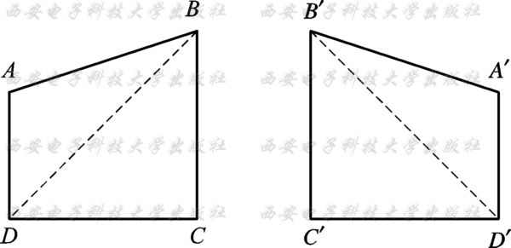
与或图
例 如图1所示,设有四边形ABCD和A′B′C′D′, 要求证明它们全等。
图1 四边形ABCD和A’B’C’D’

Slide 220
分析：分别连接B、D和B′、D′, 则原问题可分解为两个子问题：
Q1：证明
△ABD≌△A′B′D′
Q2：证明
△BCD≌△B′C′D′
于是, 原问题的解决可归结为这两个子问题的解决。 换句话说,原问题被解决当且仅当这两个子问题都被解决。

Slide 221
进一步,问题Q₁还可再被分解为
Q₁₁：证明AB＝A′B′
Q₁₂：证明AD＝A′D′
Q₁₃：证明∠A＝∠A′
或
Q₁₁′： 证明AB＝A′B′
Q₁₂′： 证明AD＝A′D′
Q₁₃′： 证明 BD＝B′D′

Slide 222
问题Q₂还可再被分解为
Q₂₁：证明 BC＝B′C′
Q₂₂：证明 CD＝C′D′
Q₂₃：证明 ∠C＝∠C′
或
Q₂₁′：证明 BC＝B′C′
Q₂₂′：证明 CD＝C′D′
Q₂₃′：证明 BD＝B′D′

Slide 223
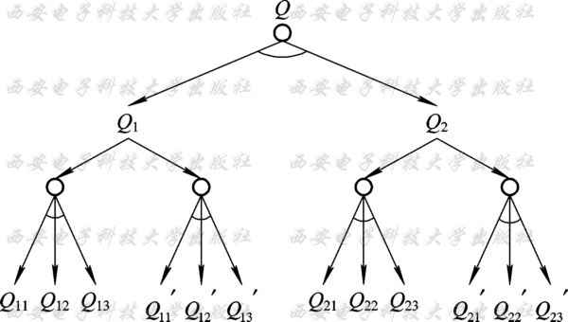
图 2 问题的分解与变换

Slide 224
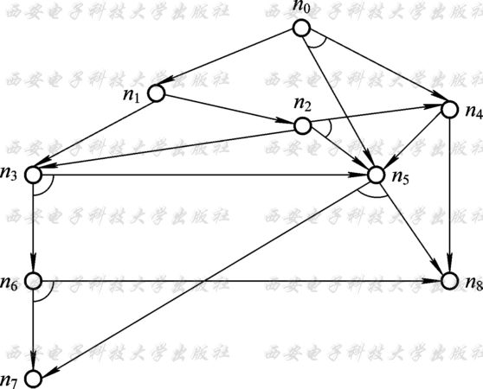
图 2.1 一个典型的与或图

Slide 225
基本概念
与或图是一个超图，节点间通过连接符连接。
K-连接符：
…...
K个

Slide 226
耗散值的计算
k(n, N) = C_{n}+k(n₁, N)+…+k(n_{i}, N)
其中：N为终节点集
C_{n}为连接符的耗散值
n
…...
n₁
n₂
n_{i}
i个

Slide 227
解图：
初始节点
目标
目标

Slide 228
能解节点
终节点是能解节点
若非终节点有“或”子节点时，当且仅当其子节点至少有一能解时，该非终节点才能解。
若非终节点有“与”子节点时，当且仅当其子节点均能解时，该非终节点才能解。

Slide 229
不能解节点
没有后裔的非终节点是不能解节点。
若非终节点有“或”子节点，当且仅当所有子节点均不能解时，该非终节点才不能解。
若非终节点有“与”子节点时，当至少有一个子节点不能解时，该非终节点才不能解。

Slide 230
搜索策略
与或图搜索也分为盲目搜索和启发式搜索两大类。前者又分为穷举搜索和盲目碰撞搜索。穷举搜索又分为深度优先和广度优先两种基本策略。

Slide 231
4. 搜索算法
与或树的树式搜索过程：
步1 把初始节点Q_{o}放入OPEN表。
步2 移出OPEN表的第一个节点N放入CLOSED表, 并冠以序号n。
步3 若节点N可扩展, 则做下列工作：
(1) 扩展N, 将其子节点配上指向父节点的指针后放入OPEN表。
(2)考察这些子节点中是否有终止节点。 若有, 则标记它们为可解节点, 并将它们也放入CLOSED表, 然后由它们的可解反向推断其先辈节点的可解性, 并对其中的可解节点进行标记。 如果初始节点也被标记为可解节点, 则搜索成功,结束。

Slide 232
(3)删去OPEN表中那些具有可解先辈的节点(因为其先辈节点已经可解, 故已无再考察该节点的必要), 转步2。
步4 若N不可扩展, 则做下列工作：
(1)标记N为不可解节点, 然后由它的不可解反向推断其先辈节点的可解性, 并对其中的不可解节点进行标记。如果初始节点S_{o}也被标记为不可解节点, 则搜索失败, 退出。
(2)删去OPEN表中那些具有不可解先辈的节点(因为其先辈节点已不可解,故已无再考察这些节点的必要), 转步2。

Slide 233
例 设有下图所示的与/或树，节点按标注顺序进行扩展，其中表有t₁、t₂、t₃的节点是终止节点，A、B、C为不可解的端节点。
搜索过程为：
(1) 先扩展1号节点，生成2号节点和3号节点。
(2) 扩展2号节点，生成A节点和4号节点。
(3) 扩展3号节点，生成t₁节点和5号节点。由于t₁为终止节点，则标记它为可解节点，并应用可解标记过程，不能确定3号节点是否可节。
1. 广度优先搜索
(6) 扩展5号节点，生成t₃节点和C节点。由于t₃为终止节点，则标记它为可解节点，并应用可解标记过程，可标记1号节点为可解节点。
1
2 3
(7) 搜索成功，得到由1、2、3、4、5号节点即t₁、t₂、t₃节点构成的解树。
A 4 t₁ 5
t₂ B t₃ C
与/或树的广度优先搜索
(4) 扩展节点A，由于A是端节点，因此不可扩展。调用不可解标记过程…。
(5) 扩展4号节点，生成t₂节点和B节点。由于t₂为终止节点，则标记它为可解节点，并应用可解标记过程，可标记2号节点为可解，但不能标记1号节点为可解。

Slide 234
对上例， 若按有界深度优先，且设dm=4，则其节点扩展顺序为：1，3，5，2，4。
(5) 扩展4号节点，生成t2节点和B节点。由于t₂为终止节点，则标记它为可解节点，并应用可解标记过程，可标记2号节点为可解，再往上又可标记1号节点为可解。
2. 深度优先搜索
搜索过程为：
(1) 先扩展1号节点，生成2号节点和3号节点。
(2)扩展3号节点，生成t₁节点和5号节点。由于t₁为终止节点，则标记它为可解节点，并应用可解标记过程，不能确定3号节点是否可解。
1
2 3
A 4 t₁ 5
t₂ B t₃ C
(6) 搜索成功，得到由1、3、5、2、4号节点即t₁、t₂、t₃节点构成的解树。
与/或树的有界深度优先搜索
(3)扩展5号节点，生成t₃节点和C节点。由于t₃为终止节点，则标记它为可解节点，并应用可解标记过程，可标记3号节点为可解节点，但不能标记1号为可解。
(4) 扩展2号节点，生成A节点和4号节点。

Slide 235
与或图的启发式搜索AO*
与/或图的启发式搜索过程实际上是一种利用搜索过程所得到的启发性信息寻找最优解树的过程。
算法的每一步都试图找到一个最有希望成为最优解树的子树。
最优解树是指代价最小的那棵解树。
它涉及到解树的代价与希望树。

Slide 236
与/或树的启发式搜索过程
与/或树的启发式搜索过程如下：
(1) 把初始节点S₀放入Open表中，计算h(S₀)；
(2) 计算希望树T；
(3) 依次在Open表中取出T的端节点放入Closed表，并记该节点为n；
(4)如果节点n为终止节点，则做下列工作：
① 标记节点n为可解节点；
② 在T上应用可解标记过程，对n的先辈节点中的所有可解解节点进行标记；
③ 如果初始解节点S₀能够被标记为可解节点，则T就是最优解树，成功退出；
④ 否则，从Open表中删去具有可解先辈的所有节点。
⑤ 转第(2)步。

Slide 237
(5) 如果节点n不是终止节点，但可扩展，则做下列工作：
① 扩展节点n，生成n的所有子节点；
② 把这些子节点都放入Open表中，并为每一个子节点设置指向父节点n的指针
③ 计算这些子节点及其先辈节点的h值；
④ 转第(2)步。
(6) 如果节点n不是终止节点，且不可扩展，则做下列工作：
① 标记节点n为不可解节点；
② 在T上应用不可解标记过程，对n的先辈节点中的所有不可解解节点进行标记；
③ 如果初始解节点S₀能够被标记为不可解节点，则问题无解，失败退出；
④ 否则，从Open表中删去具有不可解先辈的所有节点。
⑤ 转第(2)步。

Slide 238
AO*算法举例
其中：
h(n₀)=3
h(n₁)=2
h(n₂)=4
h(n₃)=4
h(n₄)=1
h(n₅)=1
h(n₆)=2
h(n₇)=0
h(n₈)=0
设：K连接符
的耗散值为K
n₀
初始节点
n₁
n₂
n₄
n₃
n₅
n₆
n₈
目标
n₇
目标

Slide 239
初始节点
初始节点
n₀
n₀
n₁(2)
n₁
n₂
n₄(1)
n₄
n₃
n₅
n₅(1)
n₆
n₈
目标
红色：4
黄色：3
n₇
目标

Slide 240
初始节点
初始节点
n₀
n₀
n₁
n₁
5
n₂
n₄(1)
n₄
n₂(4)
n₃
n₅
n₅(1)
n₃(4)
n₆
n₈
目标
红色：4
黄色：6
n₇
目标

Slide 241
初始节点
初始节点
n₀
n₀
n₁
n₁
5
n₂
n₄(1)
n₄
n₂(4)
n₃
n₅(1)
2
n₅
n₃(4)
n₆(2)
n₆
n₈(0)
n₈
目标
n₇
n₇(0)
目标
红色：5
黄色：6

Slide 242
初始节点
初始节点
n₀
n₀
n₁
n₁
5
1
n₂
n₄(1)
n₄
n₂(4)
n₃
n₅(1)
2
n₅
n₃(4)
n₆(2)
n₆
n₈(0)
n₈
目标
n₇
n₇(0)
目标
红色：5
黄色：6

Slide 243
博弈树的搜索
1.概述
博弈的概念
博弈是一类具有智能行为的竞争活动，如下棋、战争等。
博弈的类型
双人完备信息博弈：两位选手（例如MAX和MIN ）对垒，轮流走步，每一方不仅知道对方已经走过的棋步，而且还能估计出对方未来的走步。
机遇性博弈：存在不可预测性的博弈，例如掷币等。
博弈树
若把双人完备信息博弈过程用图表示出来，就得到一棵与/或树，这种与/或树被称为博弈树。在博弈树中，那些下一步该MAX走步的节点称为MAX节点，下一步该MIN走步的节点称为MIN 节点。
博弈树的特点
(1) 博弈的初始状态是初始节点；
(2) 博弈树中的“或”节点和“与”节点是逐层交替出现的；
(3) 整个博弈过程始终站在某一方的立场上，例如MAX方。所有能使自己一方获胜的终局都是本原问题，相应的节点是可解节点；所有使对方获胜的终局都是不可解节点。

Slide 244
博弈树搜索:双人、完备信息
在决定自己走步时只需考虑对自己有利的一步——“或”,min方
而考察对方时,则应考虑对方所有可能的走步——“与”，max方
————与/或图搜索
两人严格地轮流走步，使博弈状态图呈现出严格的与和或的交替层次→可设计特殊的与/或图搜索算法，即博弈树搜索算法

Slide 245
分钱币问题
有一堆数目为N的钱币，由两位选手轮流进行分堆，要求每个选手只把其中一堆分成数目不等的两小堆，例如选手甲把N分成两堆后，轮到乙就可挑其中一堆来分，直到有一位选手无法把钱币再分成不相等的两堆就得认输。

Slide 246
分钱币问题
（7,min）
对方先走
（6,1,max）
（5,2,max）
（4,3,max）
（5,1,1,min）
（4,2,1,min）
（3,2,2,min）
（3,3,1,min）
（4,1,1,1,max）
（3,2,1,1,max）
（2,2,2,1,max）
（3,1,1,1,1,min）
（2,2,1,1,1,min）
我方必胜
（2,1,1,1,1,1,max）

Slide 247
3. 极大极小过程搜索过程
对简单的博弈问题，可生成整个博弈树，找到必胜的策略。
对于复杂的博弈问题，不可能生成整个搜索树，如国际象棋，大约有10¹²⁰个节点。 一种可行的方法是用当前正在考察的节点生成一棵部分博弈树，并利用估价函数f(n)对叶节点进行静态估值。
对叶节点的估值方法是：那些对MAX有利的节点，其估价函数取正值；那些对MIN有利的节点，其估价函数取负值；那些使双方均等的节点，其估价函数取接近于0的值。
为非叶节点的值，必须从叶节点开始向上倒退。其倒退方法是：
对于MAX节点，由于MAX 方总是选择估值最大的走步，因此，MAX节点的倒退值应该取其后继节点估值的最大值。
对于MIN节点，由于MIN方总是选择使估值最小的走步，因此MIN节点的倒推值应取其后继节点估值的最小值。
这样一步一步的计算倒推值，直至求出初始节点的倒推值为止。这一过程称为极大极小过程。
MAX节点（或节点）

Slide 248
极大极小过程
例 一子棋游戏
设有一个三行三列的棋盘，如下图所示，两个棋手轮流走步，每个棋手走步时往空格上摆一个自己的棋子，谁先使自己的棋子成三子一线为赢。设MAX方的棋子用×标记，MIN方的棋子用○标记，并规定MAX方先走步。
e(P)=e(+P)-e(-P)
一子棋棋盘 棋局1
MAX节点（或节点）
解：估价函数e(+P)：P上有可能使×成三子为一线的数目；
e(-P)： P上有可能使○成三子为一线的数目；
当MAX 必胜 e(P)为正无穷大, MIN 必胜 e(P)为负无穷大

Slide 249
极大极小过程
棋局即估价函数
具有对称性的棋盘可认为是同一棋盘。如下图所示：
其e(P)=e(+P)-e(-P)=5-4=1

Slide 250
X-o
S₀
1
S₁ S₂ S₃
-2
1
-1
S₄ S₅
6-5=1 5-5=0 6-5=1 5-5=0 4-5=-1 5-4=1 6-4=2
5-6=-1 5-5=0 5-6=-1 6-6=0 4-6=-2
一子棋的极大极小搜索

Slide 251
4. α-β剪枝
剪枝的概念
极大极小过程是先生成与/或树，然后再计算各节点的估值，这种生成节点和计算估值相分离的搜索方式，需要生成规定深度内的所有节点，因此搜索效率较低。
如果能边生成节点边对节点估值，并剪去一些没用的分枝，这种技术被称为α-β剪枝。
剪枝方法
(1) MAX节点（或节点）的α值为当前子节点的最大倒推值；
(2) MIN节点（与节点）的β值为当前子节点的最小倒推值；
(3) α-β剪枝的规则如下：
任何MAX节点n的α值大于或等于它先辈节点的β值，则n 以下的分枝可停止搜索，并令节点n的倒推值为α。这种剪枝称为β剪枝。
任何MIN节点n的α值小于或等于它先辈节点的α值，则n 以下的分枝可停止搜索，并令节点n的倒推值为β。这种剪枝称为α剪枝。

Slide 252
一个α-β剪枝的具体例子，如下图所示。其中最下面一层端节点旁边的数字是假设的估值。
在该图中，L、M、N的估值推出节点F的到推值为4，即F的β值为4，由此可推出节点C的到推值≥4。
α值
≥4
S₀
β值
≤4
A
≦0
11
记C的到推值的下界为4，不可能再比4小，故C的α值为4。
α值
≥4
C
≥5
D
≥0
E
×
×
β值
4
F
≦1
G
5
H
≤0
I
×
≦-6
J
K
L
M
N
P
Q
S
×
R
×
×
4
8
6
1
5
8
0
-6
由节点N的估值推知节点G的倒推值小于≤1,无论G的其它子节点的估只是多少，G的倒推值都不可能比1大。因此，1是G的倒推值的上界，所以G的值≦1 。另已知C的倒推值≥4，G的其它子节点又不可能使C的倒推值增大。因此对G的其它分支不必再搜索，相当于把这些分枝剪去。由F、G的倒推值可推出节点C的倒推值≥4 ，再由C可推出节点A的倒推值≤4，即A的β值为4。另外，由节点P、Q推出的节点I的倒推值为5，因此D的倒推值 ≥5，即D的α值为5。此时，D的其它子节点的倒推值无论是多少都不能使D及A的倒推值减少或增大，所以D的其他分枝被减去，并可确定A的倒推值为4 。以此类推，最终推出S₀的倒推值为4。

Slide 253

α-β剪枝例2（1）
执行深度优先搜索直到第一个叶节点

Slide 254

α-β过程例2 （2）

Slide 255

α-β剪枝例2 （3）

Slide 256

α-β剪枝例2 （4）

Slide 257

α-β剪枝例2 （5）

Slide 258
α-β剪枝例2 （6）
α-β剪枝技术的一般规律:
  任何“或”节点x的α值如果不能降低其父节点的β值,则对节点x以下的分枝可以停止搜索,并使x的倒推值为α.这种技术称为β剪枝
  任何“与”节点x的β值如果不能升高其父节点的α值,则对节点x以下的分枝可以停止搜索,并使x的倒推值为β.这种技术称为α剪枝
  要进行α-β剪枝,至少必须使某一部分的搜索树生长到最大深度.因为α和β值必须以某个端节点的静态估值为依据.因此采用α-β过程都要使用某种深度优先的搜索方法.

Slide 259

α-β剪枝例2 （7）
特性
剪枝并不影响最后的结果
好的招数序列可以改进剪枝的效率
如果可以找到最好的剪枝，则时间复杂度为： O(b^{m/2})
  有效的分支系数为
  α-β搜索向前看的走步数是极大极小搜索的两倍

Slide 260
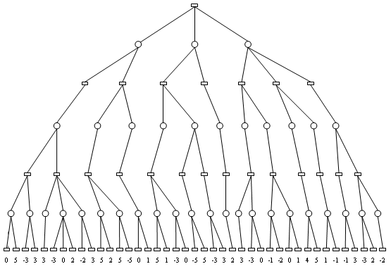
α-β过程（10）

Slide 261
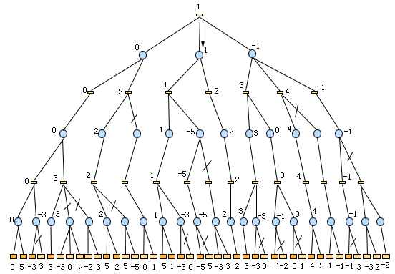

Slide 262
11. 模拟退火法

Slide 263
固体退火过程
模拟退火算法是由复杂组合优化问题与固体的退火过程之间的相似之处，在它们之间建立联系而提出来的。
固体的退火过程是一种物理现象，属于热力学和统计物理学的研究范畴。
固体退火过程能最终达到最小能量的一个状态，从理论上来说，必须满足4个条件：
（1）初始温度必须足够高；
（2）在每个温度下，状态的交换必须足够充分；
（3）温度的下降必须足够缓慢；
（4）最终温度必须足够低。

Slide 264
模拟退火算法
组合优化问题与固体退火过程的类比
组合优化问题 固体退火过程
  组合优化问题的解i（i∈D） 物理系统中的一个状态s（s∈S）
  解的指标函数f（i） 状态的能量E（s）
  解在邻域N中的交换X 粒子的热运动M
  最优解f_{min}（i） 能量最低状态E_{min}（s）
  控制参数t 温度T
组合优化问题与固体退火过程有其类似性，将组合优化问题类比为固体的退火过程，便提出了求解组合优化问题的模拟退火算法。

Slide 265
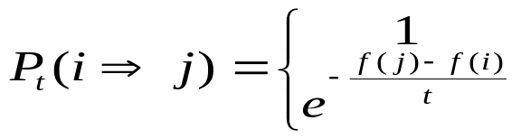
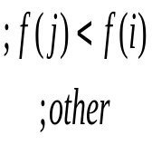
模拟退火算法
在求解组合优化问题时，首先给定一个比较大的t值，这相当于一个比较高的温度T。随机给定一个问题的解i，作为问题的初始解。在给定的t下，随机产生一个问题的解j，j∈N（i），其中N（i）是i的邻域。从解i到新解j的转移概率，按照Metropolis准则确定：
如果新解j被接受，则以解j代替解i，否则继续保持解i。重复该过程，直到在该控制参数t下达到平衡。
与退火过程中的温度T缓慢下降相对应，在进行足够多的状态转移之后，控制参数t要缓慢下降，并在每个参数t下，重复以上过程，直到控制参数t降低到足够小为止。最终得到的是该组合优化问题的一个最优解。

Slide 266
模拟退火算法的描述
Procedure Simulated-Annealing
Begin
k=0;t₀=T_{max}（设定初始温度）;
随机Select 一个解i;计算指标函数f(i);
While 不满足结束条件（即温度不够低） Do
Begin
While 在该温度内未达到平衡条件（即状态交换不够充分） Do
Begin 从i的邻域N(i)中随机选择一个解j;
计算指标函数f(j);
If f(j)<f(i) Then i=j;f(i)=f(j); Else
Begin 计算; If P_{t}(i⇒j)>Random(0,1) Then i=j;f(i)=f(j); End;
End;
t_{k+1}=Drop(t_{k});k=k+1;
End;
Print(i,f(i));
End.

Slide 267
模拟退火算法
该算法有内外两层循环。
  内循环模拟的是在给定温度下系统达到热平衡的过程。每次循环随机地产生一个新解j（可能是一个劣解），然后按照Metropolis准则，随机地接受该解j。Random（）函数
  外循环模拟的是温度下降过程，控制参数t_{k}起到与温度T相类似的作用，表示第k次循环时系统所处的温度。Drop（）
4个重要条件：
  初始温度的选取、
  内循环的结束条件、
  Drop（）、
  外循环的结束条件
----模拟退火算法的关键所在

Slide 268
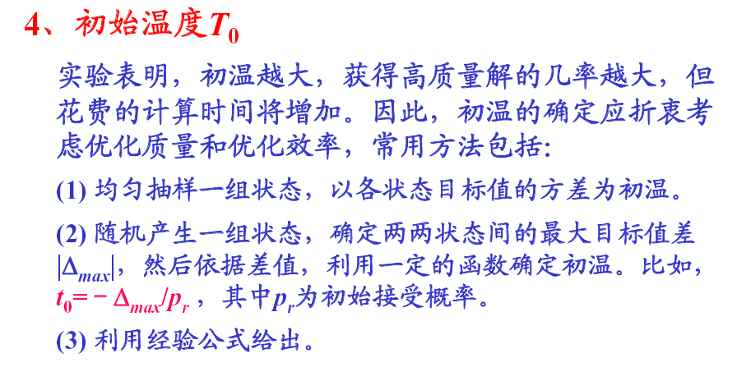

Slide 269
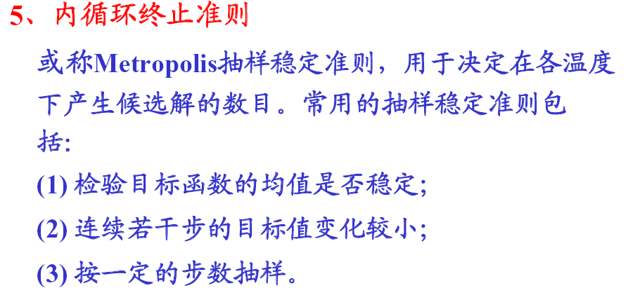

Slide 270
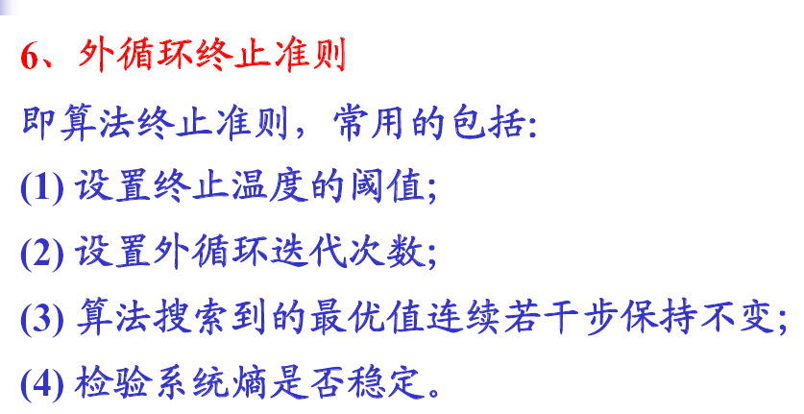

Slide 271
模拟退火算法
参数的确定
  参数或者准则包括：
（1）初始温度参数t₀；
（2）温度t_{k}的衰减函数Drop(t_{k})，即温度的下降方法；
（3）每一温度t_{k}下的停止准则，即马尔可夫链的长度L_{k}；
（4）算法的终止准则（用终止温度t_{f}或终止条件给出）。

Slide 272
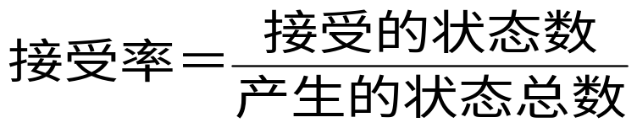
模拟退火算法
1.起始温度t₀的选取
一个合适的初始温度，应保证平稳分布中每一个状态的概率基本相等，也就是接受概率P₀近似等于1。
方法：
（1）给定一希望的初始接受概率P₀，给定一较低的初始温度t₀，如t₀=1；
（2）随机产生一个状态序列，并按下式计算该序列的接受率：
如果接受率小于给定的初始接受概率P₀，则提高温度，更新t₀，然后，重新计算接受率并比较，直到接受率大于P₀。

Slide 273


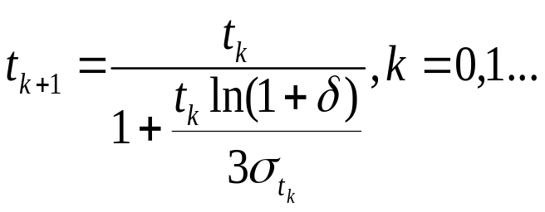

模拟退火算法
2.温度的下降方法
退火过程要求下降温度足够缓慢
（1）等比例下降 α是一个常数，0<α<1，一般可以选取0.8～0.95
（2）等值下降
（3）基于距离参数的下降方法
其中δ是一个较小的正数，被称为距离参数， 为温度t_{k}下所产生的状态的指标函数值的标准差（f(i)－f_{m}）
方法（1）和（2）独立于具体的问题，而方法（3）则与具体问题有关的温度下降方法。

Slide 274
模拟退火算法
3.每一温度下的停止准则
在每一个温度下，模拟退火算法都要求产生足够的状态交换，如果用L_{k}表示在温度t_{k}下的迭代次数，则L_{k}应使得在这一温度下的马尔可夫链基本达到平稳状态。
方法：
（1）固定长度方法
（2）基于接受率的停止准则
随着温度的下降适当地增加迭代次数

Slide 275
模拟退火算法
4.算法的终止准则（方法）——基于经验的
（1）零度法。
（2）循环总控制法。
（3）无变化控制法。
如果在相邻的n个温度中，得到的解的指标函数值无任何变化，则说明算法已经收敛，算法可以终止。
（4）接受概率控制法。
（5）邻域平均概率控制法。
（6）相对误差估计法。

Slide 276
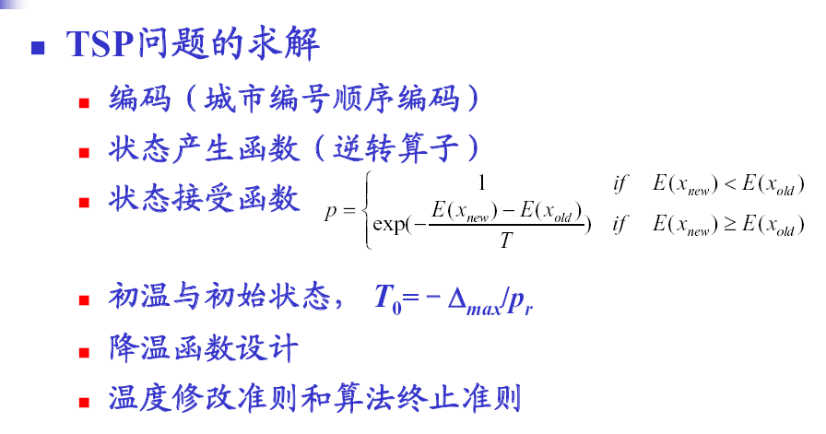

Slide 277
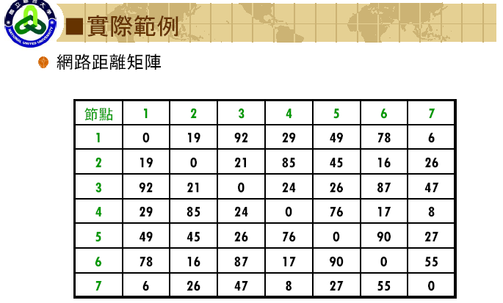

Slide 278
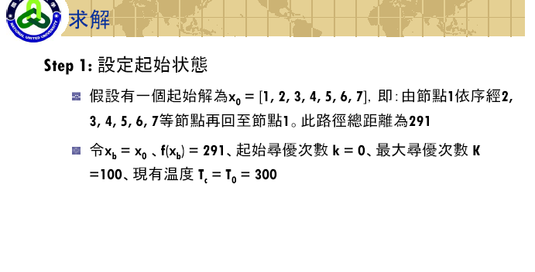

Slide 279
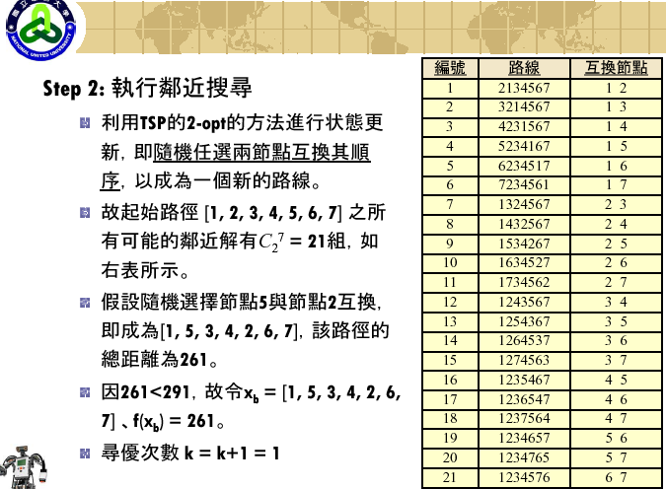

Slide 280
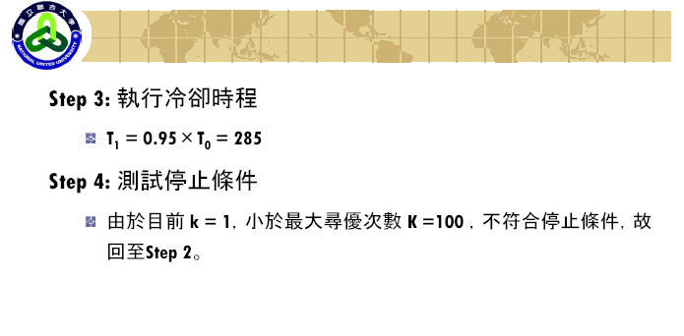

Slide 281
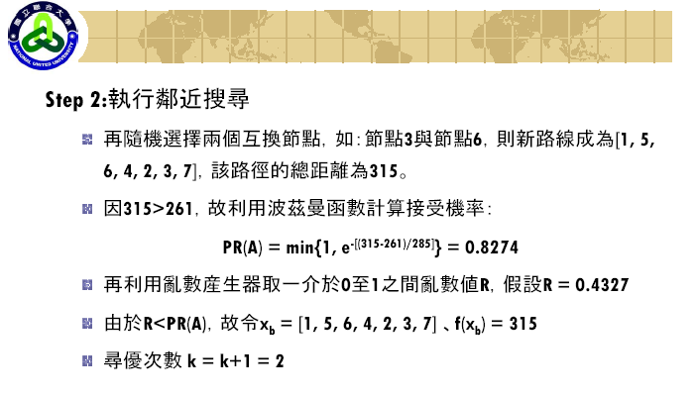

Slide 282
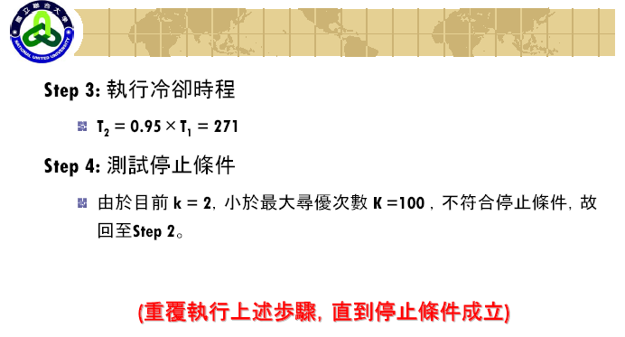

Slide 283
自我测试

Slide 284
1.迷宫问题：1269题
Description
有一个m*n格的迷宫（表示有m行、n列），其中有可走的也有不可走的，如果用1表示可以走，0表示不可以走，输入这m*n个数据和起始点、结束点（起始点和结束点都是用两个数据来描述的，分别表示这个点的行号和列号）。现在要你编程找出所有可行的道路，要求所走的路中没有重复的点，走时只能是上下左右四个方向。如果一条路都不可行，则输出相应信息（用-1表示无路）。
Input
第一行是两个数m，n（1<m,n< 15)，接下来是m行n列由1和0组成的数据，最后两行是起始点和结束点。
Output
所有可行的路径，输出时按照左上右下的顺序。描述一个点时用（x，y）的形式，除开始点外，其他的都要用“->”表示。
如果没有一条可行的路则输出-1。

Slide 285
Sample Input
5 4 1 1 0 0 1 1 1 1 0 1 1 0 1 1 0 1 1 1 1 1 1 1 5 4
Sample Output
(1,1)->(1,2)->(2,2)->(2,3)->(3,3)->(3,2)->(4,2)->(4,1)->(5,1)->(5,2)->(5,3)->(5,4) (1,1)->(1,2)->(2,2)->(2,3)->(3,3)->(3,2)->(4,2)->(5,2)->(5,3)->(5,4) (1,1)->(1,2)->(2,2)->(3,2)->(4,2)->(4,1)->(5,1)->(5,2)->(5,3)->(5,4) (1,1)->(1,2)->(2,2)->(3,2)->(4,2)->(5,2)->(5,3)->(5,4) (1,1)->(2,1)->(2,2)->(2,3)->(3,3)->(3,2)->(4,2)->(4,1)->(5,1)->(5,2)->(5,3)->(5,4) (1,1)->(2,1)->(2,2)->(2,3)->(3,3)->(3,2)->(4,2)->(5,2)->(5,3)->(5,4) (1,1)->(2,1)->(2,2)->(3,2)->(4,2)->(4,1)->(5,1)->(5,2)->(5,3)->(5,4) (1,1)->(2,1)->(2,2)->(3,2)->(4,2)->(5,2)->(5,3)->(5,4)

Slide 286
2.八数码问题（分别用广度优先，双向广度优先和A*三种方法解)
其中：A*算法评价函数中h(n)=需要移动的棋子步数

Slide 287
3.手工写出分支限界法解0/1背包实例：
已知n=4, m=20, w=(3,5,7,9), p=(12,12,14,18)
求解x=(x₁,x₂,x₃,x₄)，（x_{i}=0,1），使得

Slide 288
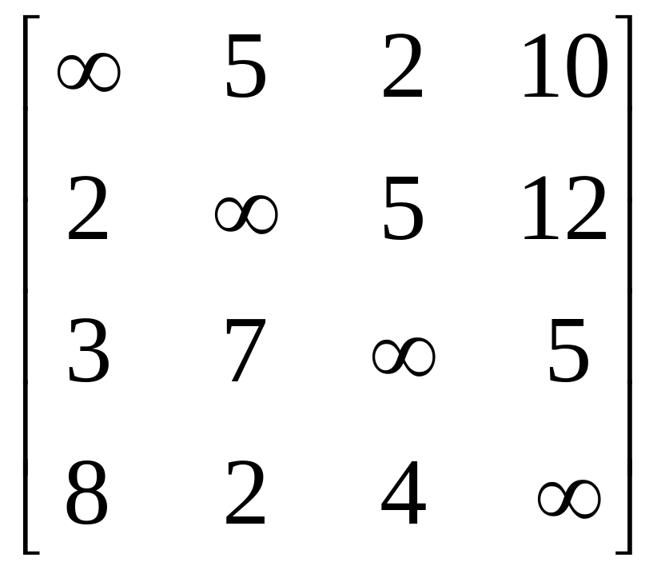
4.分支限界法解决旅行商问题

Slide 289
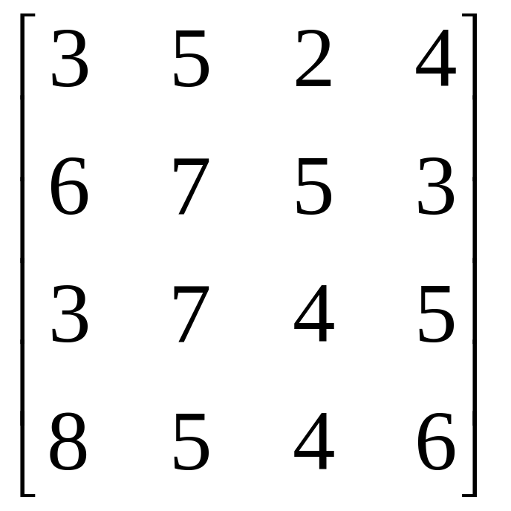
5.分支限界法解决，4个雇员和4件工作，矩阵表示耗费函数

Slide 290

6.遗传算法计算函数x²-1=63的解0<x<31，设群体规模n=4,第一代群体={24，19，13，8}，设适应函数为f(x)=|x²-64|,选择算子每次选择适应度最小的个体，淘汰适应度最大个体，其他个体选择1次。
7.遗传算法计算y(x)=xcosx-5的最大值 0<x<2*
如果用程序实现遗传算法，怎样实现？

